Slide 1
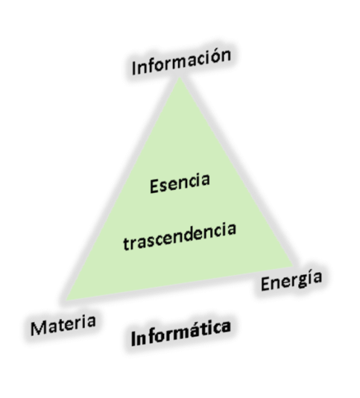
Fernando Galindo Soria www.fgalindosoria.com fgalindo@ipn.mx
Tenayuca, Ciudad de México
Febrero del 2018
Informática
Presentación extendida
http://www.fgalindosoria.com/informatica/

Slide 2
INFORMÁTICA
http://www.fgalindosoria.com/informatica/Informatica18/
Resumen
La Informática es la ciencia que estudia la información y su relación con la materia y la energía, incluyendo: sus fundamentos; paradigmas: de información, sistemas, factores esenciales (materia-energía-información), evolución, mínimo esfuerzo; tecnologías y aplicaciones. En los seres vivos, sociedades, computadoras, organizaciones, universos y donde quiera que se presente.

Slide 3
Esquema
http://www.fgalindosoria.com/informatica/Informatica18/Informatica_Esquema.pdf
Ir a | # | Ir a | #
1. INTRODUCCIÓN 1.1 Génesis 1.2 Actualidad (24 de Febrero del 2018) 1.3 Epistemología 2. FUNDAMENTACIÓN 2.1 Fundamentos de la Informática: Ciencias, Teorías, Teoremas, Leyes, Paradigmas 2.1.1 Paradigmas de la Informática 2.1.1.1 Paradigma de sistemas. 2.1.1.2 Paradigma de información 2.1.1.2.1 Información 2.1.1.2.2 Aspectos de la Información: Datos, Entropía e Información, Conocimiento... 2.1.1.3 Paradigma de factores esenciales 2.1.1.3.1 Materia –Energía-Información (MEI) 2.1.1.3.2 Algunas Relaciones entre la materia, energía e información 2.1.1.4 Paradigma de evolución 2.1.1.5 Paradigma del mínimo esfuerzo 2.3 Propiedades Informáticas: Densidad y Frecuencia, Simetría... 2.3.1 Simetría y Teorema de Noether | 3 46 56 96 118 | 2.4 Métodos, Técnicas Informáticas: Búsqueda... 2.5 Áreas de la Informática: Inteligencia Artificial y Vida Artificial, Robótica... 3. INFORMÁTICA APLICADA 3.1 Técnoinformática 3.2 Algunas áreas de aplicación de la Informática: Informática Educativa, Informática Administrativa, Medico Biológica.... 4. INTERRELACIONES 4.1. Interdisciplina 4.2 Conceptos comunes a múltiples áreas 4.3 La Informática Ciencia Fundamenta 4.4 Informatización 5. LA INFORMACIÓN COMO FACTOR FUNDAMENTAL 5.1 La Información como Factor Fundamental 5.2 Transmisión Instantánea de Información Conclusión | 157 217 243
http://www.fgalindosoria.com/informatica/Informatica18/

Slide 4
Hace mucho tiempo, empezó un viaje mágico y misterioso

Slide 5
Santiago Ramón y Cajal Spanish pathologist, histologist and Nobel laureate. the father of modern neuroscience.
Jacques Lacan, est un psychiatre et psychanalyste français.
Jean Piaget, Swiss, psychologist and philosopher, epistemological studies with children, the great pioneer of the constructivist theory of knowing
Lev Semiónovich Vygotsky psicólogo ruso, psicología del desarrollo, fundador de la psicología histórico-cultural, precursor de la neuropsicología
Alexander Luria neuropsicólogo y médico ruso. uno de los fundadores de la neurociencia cognitiva
Pierre Teilhard de Chardin, French philosopher and Jesuit priest ,Paleontology, Philosophy, Cosmology, Evolutionary theory

Slide 6
Kurt Gödel austrohúngaro lógico, matemático y filósofo
Alan Turing English mathematician, logician, cryptanalyst, and computer scientist.
Karl Ludwig von Bertalanffy Austrian-born biologist, founders of general systems theory
Warren McCulloch American neurophysiologist
Walter Harry Pitts, logician worked cognitive psychology
Norbert Wiener Columbia Missouri, matemático estadounidense
Arturo Rosenblueth Stearns, Mexican physician and physiologist
Oskar Ryszard Lange, economista, diplomático y político polaco. En 195 7 Vicepresidente de Polonia. Cibernética social
Stafford Beer Teórico británico, académico, consultor, Cibernética social, primer proyecto de Gobierno Informático

Slide 7
Pierre de Latil journaliste scientifique français,
William Ross Ashby médico y neurólogo inglés, Homeostat
W. Grey Walter neurophysiologist and robotician. Tortoises
Andréi Nikoláyevich Kolmogórov, matemático ruso, probabilidad, topología. fundador de la teoría de la complejidad algorítmica.
Claude Shannon ingeniero electrónico y matemático estadounidense
John von Neumann Hungarian-American mathematician
Stephen Cole Kleene, American mathematician.
Herbert Simon American political scientist, economist, sociologist, and psychologist,
Harold V. McIntosh Físico

Slide 8
Pablo Rudomín Zevnovaty biólogo, fisiólogo, neurocientífico y académico mexicano.
José Negrete-Martinez. México, D.F. Cirujano, Biofísica y Física
Noam Chomsky lingüista, filósofo y activista estadounidense
Humberto Maturana biólogo y epistemólogo chileno. autopoiesis,
Benoît B. Mandelbrot, French American mathematician. Born in Poland, mathematical physics and quantitative finance, as the father of fractal geometry.
Marvin Lee Minsky PhD in mathematics from Princeton
Seymour Papert South Africa mathematician, computer scientist, and educator.
Jacob David Bekenstein (Ciudad de México) físico, agujeros negros, entropía y su relación con teoría de la información
Algunos de los Precursores, Creadores y Fundadores de la Informática http://www.fgalindosoria.com/informaticos/pf/

Slide 9
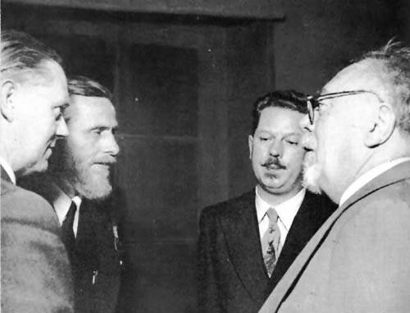
Psicólogos, Neurofisiólogos, Filósofos, Físicos, Matemáticos, Lingüistas, Biólogos, Fisiólogos, y otros, se dieron cuenta de que tenían múltiples puntos de contacto
W.Ross Ashby, Warren McCulloch, Grey Walter, and Norbert Wiener at a meeting in Paris.
From Pierre de Latil La Pensée Artificielle (Gallimard 1953)

Slide 10
Psicólogos, Neurofisiólogos, Filósofos, Físicos, Matemáticos, Lingüistas, Biólogos, Fisiólogos, y otros, se dieron cuenta de que tenían múltiples puntos de contacto contribuyendo y pescando en una sopa enorme de conocimiento que se esta transformando a una velocidad impresionante y en esa sopa se esta pescando y tratando de encontrar un poco de orden.
Personajes Fundamentales de la Informática
www.fgalindosoria.com/informaticos/

Slide 11
Psicólogos, Neurofisiólogos, Filósofos, Físicos, Matemáticos, Lingüistas, Biólogos, Fisiólogos, y otros, se dieron cuenta de que tenían múltiples puntos de contacto contribuyendo y pescando en una sopa enorme de conocimiento que se esta transformando a una velocidad impresionante y en esa sopa se esta pescando y tratando de encontrar un poco de orden.
Surgiendo nuevas áreas en tiempo real como la Cibernética, la Computación, la Inteligencia Artificial, la Informática, la Robótica, entre otras,
Personajes Fundamentales de la Informática
www.fgalindosoria.com/informaticos/

Slide 12
Psicólogos, Neurofisiólogos, Filósofos, Físicos, Matemáticos, Lingüistas, Biólogos, Fisiólogos, y otros, se dieron cuenta de que tenían múltiples puntos de contacto contribuyendo y pescando en una sopa enorme de conocimiento que se esta transformando a una velocidad impresionante y en esa sopa se esta pescando y tratando de encontrar un poco de orden.
Surgiendo nuevas áreas en tiempo real como la Cibernética, la Computación, la Inteligencia Artificial, la Informática, la Robótica, entre otras, que en la practica usan las mismas herramienta y en muchas ocasiones entrelazan sus áreas de investigación
Personajes Fundamentales de la Informática
www.fgalindosoria.com/informaticos/

Slide 13
El viaje sigue y sigue y no se le ve fin...

Slide 14
Vida artificial
Complejidad de Sistemas o Sistemas Complejos
Ubicuidad http://www.fgalindosoria.com/icu/
Neurolingüística
Integración de IA, interactividad, robótica, ubicuidad
5.- Generación (Tejidos de sistema)
Lingüística Matemática http://www.fgalindosoria.com/linguisticamatematica/

Slide 15
Integración a nivel mental Hombre / maquina
Evolución, Afectividad, Consciencia (EAC)
Evolución-Afectividad-Conciencia EAC
http://www.fgalindosoria.com/eac/

Slide 16
Dándose la Genesis y Desarrollo de la Informática

Slide 17
Física
Neurología
-------
Inteligencia Artificial
Psicología
percepción
pensamiento
-------
-------
afectividad
Informática
-------
conciencia
-------
-------
Biología
evolución
inteligencia
Etología
-------
Educación
-------
-------
Lingüística
Matemáticas
Múltiples áreas contribuyen con sus conocimientos particulares
a la creación de la Informatica

Slide 18
Física
Neurología
-------
Inteligencia Artificial
Psicología
percepción
pensamiento
-------
-------
afectividad
Informática
-------
conciencia
-------
-------
Biología
evolución
inteligencia
Etología
-------
Educación
-------
-------
Lingüística
Matemáticas
Y de lo que surge enriquecen sus propias áreas

Slide 19
La Informática es pirata e Imperialista
Lic. Daniel León García

Slide 20
La Informática es pirata
Integra herramientas y conocimientos de diferentes áreas
Matemáticas, Computación, Administración, Neurología, Psicología, Electrónica, entre otras con el fin de estudiar y manejar la información y el conocimiento donde quiera que se presenta.

Slide 21
La Informática es Imperialista
Se aplica prácticamente en cualquier área y transforma las áreas donde se aplica

Slide 22
Informática
La Informática es la ciencia de la información,
estudia la información, sus propiedades y sus aplicaciones
La Informática es una Disciplina Científico Tecnológica
Informática
http://www.fgalindosoria.com/informatica/

Slide 23
La Informática es una Disciplina Científico Tecnológica que
se encarga del estudio y tratamiento de la Información
incluyendo, sus fundamentos, propiedades, paradigmas, tecnologías y aplicaciones,
en los seres vivos, sociedades, computadoras, organizaciones, universos y donde quiera que se presente.

Slide 24
Informática
La palabra informática proviene del latín Informare que significa dar forma
y del griego ike, ikaios (lo relativo a).
Por lo que significa “lo relativo a la información”
http://www.fgalindosoria.com/informatica/

Slide 25
Lógica lo relativo a la razón
"Lógica deriva de dos raíces griegas: logos (pensamiento, razón, ideas, espíritu, discurso, palabra, tratado; aquí nos interesa la acepción de pensamiento) e ike-ikaios que significa relativo a ... o estudio de...
En este sentido etimológico la palabra Lógica significa lo relativo a la razón, o estudio del pensamiento."
Genética: lo relativo al origen.
"Genética: palabra que se deriva de las raíces griegas genos .... = origen, y de ike .... = relativo a; esto es, lo relativo al origen.
Métodos de Investigación II, Fascículo 1. La Lógica Y La Metodología. Fidel Maciel Orozco, Ángel Eduardo Vargas García, Colegio de Bachilleres, Primera edición: 2000
http://repositorio.cbachilleres.edu.mx/wp-content/material/compendios/segundo/met_inv_2.pdf
Etimología
ica del griego ike, ikaios (lo relativo a)

Slide 26
Información
La palabra Información está formada por dos vocablos de origen latino que son:
in, que significa en, dentro de,
y formare que significa dar forma.
In Formare
“lo que da la forma interna
Por lo que Información significa
“forma interna”, “lo que da la forma interna”
http://www.fgalindosoria.com/informatica/information/

Slide 27
Génesis

Slide 28
El término alemán Informatik aparece por primera vez en 1957 (acuñado por Karl Seinbuch),
el francés Informatique aparece en 1962 (Phillipe Dreyfus),
el inglés Informatics en 1962 (Walter F. Bauer),
y el ruso Informatika en 1966 (A. I. Mikhailov).
En España, Bélgica, Italia y Holanda se usa el término Informática para denominar los títulos universitarios en la lengua local,
en Francia y Suiza se usa Informatique,
en Alemania, Austria, Dinamarca y Suiza Informatik,
en Eslovaquia, Rusia y demás países procedentes de la Unión Soviética Informatika,
en Grecia Informatics, en Noruega Informatikk, en Polonia Informatyka, en Rumania Informatică, etc.
Informática vs. Computación o por qué la ACM no se llama Society for Informatics
CODDII Conferencia de Directores y Decanos de Ingeniería Informática
mayo 9, 2010 Escrito por prensa
http://coddii.org/informatica-vs-computacion-o-por-que-la-acm-no-se-llama-society-for-informatics

Slide 29
En 1957 Karl Steinbuch añadió la palabra alemana Informatik en la publicación de un documento denominado
Informatik: Automatische Informationsverarbeitung
Informática: procesamiento automático de información.
https://es.wikipedia.org/wiki/Inform%C3%A1tica

Slide 30
la palabra ‘informática’ fue inventada por el francés Phillipe Dreyfus, quien la propuso por primera vez en una sesión de la Asociación Francesa de Cálculo y Tratamiento de la Información.
En dicha sesión Dreyfus dijo: ‘que había partido de la palabra información
buscando algún término que se le aproximara en consonancia con los nombres de otras ciencias (matemáticas, física, mecánica, …) y que fuese capaz de proporcionar palabras derivadas, como informático’
Estudio sobre el carácter científico de la informática y sus posibilidades de investigación.”
Marco Antonio MURRAY-LASSO,. (1998).
Revista Contaduría y Administración. Universidad Nacional Autónoma de México. No. 188. Pag. 51-62, enero-marzo 1998. México.
http://www.ejournal.unam.mx/rca/188/RCA18808.pdf

Slide 31
En los Estados Unidos la palabra Informatics fue acuñada por Walter F. Bauer, en 1962 exactamente en el mismo mes (Marzo) que en Francia, cuando fundo Informatics General, Inc.
"… Nos atrajo el sufijo griego "-atics," que sugiere "la ciencia de la". ….
"Informátics" fue el siguiente pensamiento, lo que sugiere la "ciencia del manejo de la información”.
Traducción de Informátics y (et) Informatique por Walter F. Bauer
http://www.softwarehistory.org/history/Bauer1.html
Con esto la empresa se apropió del nombre y no dejaba que lo usaran otras organizaciones, ocasionando problemas graves, ya que obligo a las universidades a usar computer science en lugar de informatics. Por ejemplo, la Association for Computing Machinery ACM, se dirigió a Informatics General Inc. para poder utilizar la palabra informatics en lugar de computer machinery, pero la empresa se negó.

Slide 32
(en 1966) Aleksandr Mijáilov, junto a Arkadii Chernyi y Rudhzero Gilyarevskyi, desarrolló el concepto de Informátika, ....Para estos autores, Informátika es la disciplina que estudia la estructura y las propiedades (no su contenido específico) de la información científica, así como las leyes que rigen la actividad científico-informativa, teoría, historia, metodología y medio óptimo de representación (y registro),...
Aleksandr Mijáilov (Wikipedia, July 30, 2008) https://es.wikipedia.org/wiki/Aleksandr_Mij%C3%A1ilov
Mikhailov, A.I., Chernyl, A.I., and Gilyarevskii, R.S. (1966) "Informatika – novoe nazvanie teorii naučnoj informacii." Naučno tehničeskaja informacija, 12, pp. 35–39

Slide 33
Actualidad
24 de Febrero del 2018

Slide 34
¿QUÉ ES INFORMATICA?
"La informática es el estudio de la estructura, el comportamiento y las interacciones de los sistemas computacionales naturales y de ingeniería.
La informática estudia la representación, el procesamiento y la comunicación de información en sistemas naturales y de ingeniería.
Tiene aspectos computacionales, cognitivos y sociales.
La noción central es la transformación de la información, ya sea por computación o comunicación, ya sea por organismos o artefactos ".
Actualidad Traduccion mediante el traductor de Google (24 de Febrero del 2018) de WHAT IS INFORMATICS?
The University of Edinburgh
https://www.ed.ac.uk/informatics/about/what-is-informatics

Slide 35
INFORMATICA ESTÁ EN TODAS PARTES
Informática. Es el campo del que nunca has oído hablar y del que sabes todo. En una era digital, la tecnología (cómo la diseñamos, cómo la utilizamos y cómo nos afecta) toca todos los aspectos de nuestras vidas.
Da forma a la forma en que vivimos, la forma en que trabajamos y la forma en que construimos los cimientos de una sociedad global.
La informática es una ventana a esta relación dinámica, que examina la interacción de las personas y la tecnología y lo que significa para nuestro futuro colectivo.
Traduccion mediante el traductor de Google (24 de Febrero del 2018) de INFORMATICS IS EVERYWERE
Informática @ la Universidad de California, Irvine
https://www.informatics.uci.edu/

Slide 36
Informática
Educación tecnológica para personas que quieren resolver problemas del mundo real.
“De hecho, comprender los sistemas complejos interconectados es clave para resolver algunos de los problemas más difíciles que enfrenta la humanidad, desde descubrir cómo surgen los pensamientos y comportamientos desde conexiones cerebrales dinámicas, hasta detectar y prevenir la propagación de desinformación, estigma o comportamientos no saludables en una población.
Como estudiante de informática, no solo estudiarás tecnología de la información. Modelará cómo la tecnología afecta las disciplinas académicas que más le interesan.”
Fragmento traducido mediante el traductor de Google (24 de Febrero del 2018) de
Informatics, Technology education for people who want to solve real world problems.
Informatics: Indiana University https://www.informatics.indiana.edu/

Slide 37
Definición de Informática
La informática es el estudio de la estructura y el comportamiento de los sistemas naturales y artificiales que generan, procesan, almacenan y comunican información.
A través de una amplia gama de campos desde la investigación biomédica hasta la datación rápida, y utilizando el poder y la posibilidad de la tecnología, la informática convierte los datos en soluciones que las personas pueden usar todos los días.
Traducción mediante el traductor de Google (24 de Febrero del 2018) de
Informatics defined
Australian Mathematics Trust
http://www.amt.edu.au/informatics/

Slide 38
Epistemología

Slide 39
"epistemología", que en español, como término filosófico más bien se reserva para lo que podría considerarse como "conocimiento científico", o "teoría de la ciencia".”
(Wikipedia, 16 de Junio del 2008)
http://es.wikipedia.org/wiki/Gnoseolog%C3%ADa

Slide 40
cada vez más, los cuerpos teóricos actuales han recibido el nombre de Disciplinas, más que de Ciencias,
por la flexibilidad que esto representa,
del mismo modo cada vez se emplea más el concepto de paradigma, como una alternativa al manejo de leyes cerradas e inmutables.

Slide 41
DISCIPLINA una Disciplina es un cuerpo de conocimiento sustentado en paradigmas

Slide 42
Paradigma regla o conocimiento aceptado por la generalidad de la comunidad científica, pero que en su momento si el avance de las investigaciones lo requiere puede ser desechado o modificado
Los paradigmas hacen las veces de las leyes científicas en el sentido de que dan cuerpo y congruencia a un área de conocimiento, pero no tienen la rigidez de las leyes con lo cual permiten que los campos de estudio evolucionen.

Slide 43
Ciencia o Disciplina |  | Áreas de Desarrollo Y Campos de Aplicación
Científico | paradigmas principios conceptos Teorías
Tecnológica | metodologías métodos técnicas herramientas

Slide 44
En el proceso de concretización de una disciplina o área del conocimiento se puede observar que en general esta pasa por varios niveles:
1) Temas aislados, se tiene una serie de temas reunidos en forma circunstancial (diccionario).
2) Temas agrupados, los temas se agrupan en temas generales
según un criterio de agrupamiento (enciclopedia).
3) Temas jerarquizados o disciplina taxonómica, los temas se
integran según un orden y se tiene una primera relación entre
ellos (biblioteca especializada).
4) Sistema de conocimiento o disciplina empírica, en este nivel a partir de los temas se abstraen reglas, técnicas, métodos y principios no aceptados en general y la disciplina se describe en término de estas abstracciones y no de los temas específicos.
5) Sistema de conocimiento o disciplina
REPRESENTACIÓN DEL CONOCIMIENTO
http://www.fgalindosoria.com/eac/evolucion/libro_sistemas_evolutivos/VII1-RCO.pdf

Slide 45
Es importante buscar los conceptos generales, no solo los casos particulares o aplicaciones
Necesitamos aplicar las reglas generales a los diferentes casos particulares

Slide 46
Esquema
http://www.fgalindosoria.com/informatica/Informatica18/Informatica_Esquema.pdf
Ir a | # | Ir a | #
1. INTRODUCCIÓN 1.1 Génesis 1.2 Actualidad (24 de Febrero del 2018) 1.3 Epistemología 2. FUNDAMENTACIÓN 2.1 Fundamentos de la Informática: Ciencias, Teorías, Teoremas, Leyes, Paradigmas 2.1.1 Paradigmas de la Informática 2.1.1.1 Paradigma de sistemas. 2.1.1.2 Paradigma de información 2.1.1.2.1 Información 2.1.1.2.2 Aspectos de la Información: Datos, Entropía e Información, Conocimiento... 2.1.1.3 Paradigma de factores esenciales 2.1.1.3.1 Materia –Energía-Información (MEI) 2.1.1.3.2 Algunas Relaciones entre la materia, energía e información 2.1.1.4 Paradigma de evolución 2.1.1.5 Paradigma del mínimo esfuerzo 2.3 Propiedades Informáticas: Densidad y Frecuencia, Simetría... 2.3.1 Simetría y Teorema de Noether | 3 46 56 96 118 | 2.4 Métodos, Técnicas Informáticas: Búsqueda... 2.5 Áreas de la Informática: Inteligencia Artificial y Vida Artificial, Robótica... 3. INFORMÁTICA APLICADA 3.1 Técnoinformática 3.2 Algunas áreas de aplicación de la Informática: Informática Educativa, Informática Administrativa, Medico Biológica.... 4. INTERRELACIONES 4.1. Interdisciplina 4.2 Conceptos comunes a múltiples áreas 4.3 La Informática Ciencia Fundamenta 4.4 Informatización 5. LA INFORMACIÓN COMO FACTOR FUNDAMENTAL 5.1 La Información como Factor Fundamental 5.2 Transmisión Instantánea de Información Conclusión | 157 217 243
http://www.fgalindosoria.com/informatica/Informatica18/

Slide 47
 | La Informática es una Ciencia o Disciplina con
Nivel Científico | principios, conceptos, teorías,
Nivel Tecnológico | métodos, técnicas, herramientas propias Tecnologías
Áreas de Desarrollo
Y
Campos de
Aplicación

Slide 48
Fundamentos de la Informática:
Ciencias, Teorías, Teoremas, Leyes, Paradigmas
Propiedades Informáticas/
Densidad y Frecuencia, Simetría
Aspectos de la Información
Datos, Teoría de la Información, Conocimiento
Áreas de la Informática
Inteligencia Artificial y Vida Artificial, Robótica
Informática Aplicada
Informática Educativa
Métodos, Técnicas, Operaciones Informáticas
Búsqueda, , Cortar y Pegar
Herramientas Informáticas
Informática
TecnoInformática
http://www.fgalindosoria.com/informatica/

Slide 49
Fundamentos de la Informática:
Ciencias, Teorías, Teoremas, Leyes, Paradigmas
http://www.fgalindosoria.com/informatica/fundamentals/
Propiedades Informáticas/
Densidad y Frecuencia, Simetría
Aspectos de la Información
Datos, Teoría de la Información, Conocimiento
Áreas de la Informática
Inteligencia Artificial y Vida Artificial, Robótica
Informática Aplicada
Informática Educativa
Métodos, Técnicas, Operaciones Informáticas
Búsqueda, , Cortar y Pegar
Herramientas Informáticas
TécnoInformática
Informática
http://www.fgalindosoria.com/informatica/

Slide 50
leyes, teoremas, ecuaciones
Teorema de Godell Teorema de Noether Teoría General de la Relatividad Ecuación de la Naturaleza Concepto de Campo, Faraday Teorema del Continuo de Cantor | Entropía e Información Tesis Church-Turing Reglas de Reescritura Gramáticas de Chomsky Fórmula de Bekenstein-Hawking S = Akc³ / 4Għ Universo Holográfico

Slide 51
Algoritmo, algoritmo recursivo,
maquina de Turing, …

Slide 52
Noether's theorem / Teorema de Noether
Symmetry, invariance, Conservation Law / simetría, invariancia, leyes de conservación
http://www.fgalindosoria.com/informatica/fundamentals/noether/
Informalmente, el Teorema de Noether se puede establecer como:
A cada simetría (continua), le corresponde una ley de conservación y viceversa
http://es.wikipedia.org/wiki/Teorema_de_Noether
Informática
http://www.fgalindosoria.com/informatica/

Slide 53
Teorema de Gödel
Un Sistema Formal es Incompleto o Inconsistente
Gödel en una cáscara de nuez: Primer Teorema de Incompletitud
http://singularidad.wordpress.com/2007/03/16/godel-en-una-cascara-de-nuez-primer-teorema-de-incompletitud/
Gödel en una cáscara de nuez: Segundo Teorema de Incompletitud, y Teorema de Completitud
http://singularidad.wordpress.com/2007/03/29/godel-en-una-cascara-de-nuez-segundo-teorema-de-incompletitud-y-teorema-de-completitud/
Turing en una cáscara de nuez: No computabilidad
http://singularidad.wordpress.com/2007/04/20/turing-en-una-cascara-de-nuez-no-computabilidad/
Teorema de completitud de Gödel
http://es.wikipedia.org/wiki/Teorema_de_completitud_de_G%C3%B6del
Gödel's completeness theorem
http://en.wikipedia.org/wiki/G%C3%B6del's_completeness_theorem
Informática
http://www.fgalindosoria.com/informatica/

Slide 54
Tesis de Maestría equivalencia entre álgebra booleana y circuitos
Shannon
En su tesis de maestría Shannon demuestra la equivalencia entre el álgebra de Boole y las compuertas lógicas (and, or, ...) con lo cual establece una herramienta matemática (álgebra de Boole) con la cual se pueden modelar circuitos electrónicos y acelerar el desarrollo de toda la electrónica, computación e Informática.
“En 1937, Claude Shannon hizo su tesis de master en MIT que implementó álgebra booleana usando relés electrónicos e interruptores por primera vez en la historia. Titulada "Un Análisis Simbólico de Circuitos de Relés e Interruptores" (A Symbolic Analysis of Relay and Switching Circuits), la tesis de Shannon, esencialmente, fundó el diseño de circuitos digitales prácticos.”
El tubo de vacío Wikipedia (20100515)
http://es.wikipedia.org/wiki/Primera_generaci%C3%B3n_de_computadoras - El_tubo_de_vac.C3.ADo

Slide 55
Equivalencia entre Redes Neuronales y Autómatas Finitos, S. C. Kleene, (1951)
Representation of events in nerve nets and finite automata S. C. Kleene, (1951)
www.rand.org/pubs/research_memoranda/2008/RM704.pdf
Equivalencia entre Autómatas Finitos y Gramáticas Regulares
Equivalencia entre Redes Neuronales y Gramáticas Regulares
Relaciona la Neurología con la Lingüística
Relaciona el cerebro con el lenguaje

Slide 56
Esquema
http://www.fgalindosoria.com/informatica/Informatica18/Informatica_Esquema.pdf
Ir a | # | Ir a | #
1. INTRODUCCIÓN 1.1 Génesis 1.2 Actualidad (24 de Febrero del 2018) 1.3 Epistemología 2. FUNDAMENTACIÓN 2.1 Fundamentos de la Informática: Ciencias, Teorías, Teoremas, Leyes, Paradigmas 2.1.1 Paradigmas de la Informática 2.1.1.1 Paradigma de sistemas. 2.1.1.2 Paradigma de información 2.1.1.2.1 Información 2.1.1.2.2 Aspectos de la Información: Datos, Entropía e Información, Conocimiento... 2.1.1.3 Paradigma de factores esenciales 2.1.1.3.1 Materia –Energía-Información (MEI) 2.1.1.3.2 Algunas Relaciones entre la materia, energía e información 2.1.1.4 Paradigma de evolución 2.1.1.5 Paradigma del mínimo esfuerzo 2.3 Propiedades Informáticas: Densidad y Frecuencia, Simetría... 2.3.1 Simetría y Teorema de Noether | 3 46 56 96 118 | 2.4 Métodos, Técnicas Informáticas: Búsqueda... 2.5 Áreas de la Informática: Inteligencia Artificial y Vida Artificial, Robótica... 3. INFORMÁTICA APLICADA 3.1 Técnoinformática 3.2 Algunas áreas de aplicación de la Informática: Informática Educativa, Informática Administrativa, Medico Biológica.... 4. INTERRELACIONES 4.1. Interdisciplina 4.2 Conceptos comunes a múltiples áreas 4.3 La Informática Ciencia Fundamenta 4.4 Informatización 5. LA INFORMACIÓN COMO FACTOR FUNDAMENTAL 5.1 La Información como Factor Fundamental 5.2 Transmisión Instantánea de Información Conclusión | 157 217 243
http://www.fgalindosoria.com/informatica/Informatica18/

Slide 57
Paradigmas de la Informática
http://www.fgalindosoria.com/informatica/paradigm/
-Paradigma de sistemas.
los entes físicos o conceptuales son sistemas o componentes de un sistema
Basado en la Teoría General de Sistemas de Ludwig Von Bertalanffy
http://www.fgalindosoria.com/informatica/paradigm/systems/
-Paradigma de información.-
La Información es información, no materia ni energía, Wiener, 1948
http://en.wikipedia.org/wiki/Information_revolution
http://www.fgalindosoria.com/informatica/information/
-Paradigma de factores esenciales. –
La realidad y sus componentes están integrados por materia, energía e información
http://www.fgalindosoria.com/informatica/mei/
la materia, la energía y la información son los tres constituyentes del Universo
http://en.wikipedia.org/wiki/Information_revolution
-Paradigma de evolución.-
Los sistemas evolucionan y se transforman permanentemente a partir de los flujos de materia, energía e información en los que están inmersos.
.http://www.fgalindosoria.com/eac/evolucion/evolucion_sistemas_evolutivos/evolucion_sistemas_evolutivos.htm
-Paradigma del mínimo esfuerzo
Se tiende a gastar el mínimo de materia, energía e información
Corresponde a la Ley del Mínimo Esfuerzo.

Slide 58
Paradigmas de la Informática
http://www.fgalindosoria.com/informatica/paradigm/
-Paradigma de sistemas.
los entes físicos o conceptuales son sistemas o componentes de un sistema
Basado en la Teoría General de Sistemas de Ludwig Von Bertalanffy
http://www.fgalindosoria.com/informatica/paradigm/systems/
-Paradigma de información.-
La Información es información, no materia ni energía, Wiener, 1948
http://en.wikipedia.org/wiki/Information_revolution
http://www.fgalindosoria.com/informatica/information/
-Paradigma de factores esenciales. –
La realidad y sus componentes están integrados por materia, energía e información
http://www.fgalindosoria.com/informatica/mei/
la materia, la energía y la información son los tres constituyentes del Universo
http://en.wikipedia.org/wiki/Information_revolution
-Paradigma de evolución.-
Los sistemas evolucionan y se transforman permanentemente a partir de los flujos de materia, energía e información en los que están inmersos.
.http://www.fgalindosoria.com/eac/evolucion/evolucion_sistemas_evolutivos/evolucion_sistemas_evolutivos.htm
-Paradigma del mínimo esfuerzo
Se tiende a gastar el mínimo de materia, energía e información
Corresponde a la Ley del Mínimo Esfuerzo.

Slide 59
Sistema
Un sistema es un conjunto de elementos relacionados entre si;
una organización es un conjunto de elementos relacionados entre si con un propósito;
entendemos por objeto a un sistemas que conforma una unidad de materia, energía e información;
entendemos por bicho a una organización con capacidades de acción para lograr sus objetivos;
entendemos por organismo a un sistema vivo;
entendemos por ente a un sistema que se comporta como un organismo vivo;
por facilidad a todos estos tipos de entidades los llamaremos sistemas, pero es importante estar conscientes que cuando hablamos de sistemas estamos hablando del concepto englobador de todos los conceptos anteriores.
29‎ de ‎abril‎ de ‎2013

Slide 60
Paradigmas de la Informática
http://www.fgalindosoria.com/informatica/paradigm/
-Paradigma de sistemas.
los entes físicos o conceptuales son sistemas o componentes de un sistema
Basado en la Teoría General de Sistemas de Ludwig Von Bertalanffy
http://www.fgalindosoria.com/informatica/paradigm/systems/
-Paradigma de información
La Información es información, no materia ni energía, Wiener, 1948
http://en.wikipedia.org/wiki/Information_revolution
http://www.fgalindosoria.com/informatica/information/
-Paradigma de factores esenciales. –
La realidad y sus componentes están integrados por materia, energía e información
http://www.fgalindosoria.com/informatica/mei/
la materia, la energía y la información son los tres constituyentes del Universo
http://en.wikipedia.org/wiki/Information_revolution
-Paradigma de evolución.-
Los sistemas evolucionan y se transforman permanentemente a partir de los flujos de materia, energía e información en los que están inmersos.
.http://www.fgalindosoria.com/eac/evolucion/evolucion_sistemas_evolutivos/evolucion_sistemas_evolutivos.htm
-Paradigma del mínimo esfuerzo
Se tiende a gastar el mínimo de materia, energía e información
Corresponde a la Ley del Mínimo Esfuerzo.

Slide 61
Información en todos lados
Abejas, hormigas
Los Nervios del Gobierno
Sistema Nervioso,
Sistema Endocrino
Sentidos, estructura de las plantas, galaxias,...

Slide 62
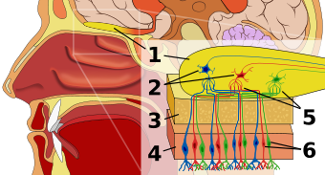
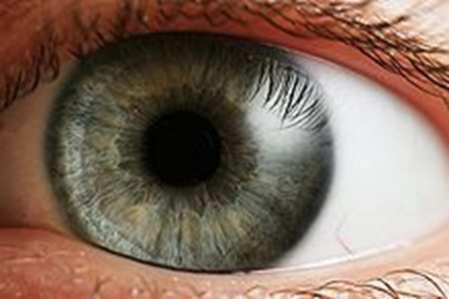

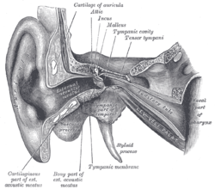
Monedas de un tercio de estátera, acuñadas a principios del siglo VI a. C.

Slide 63
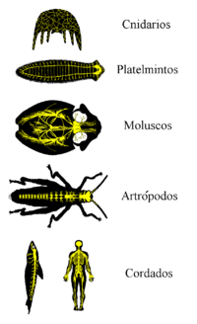
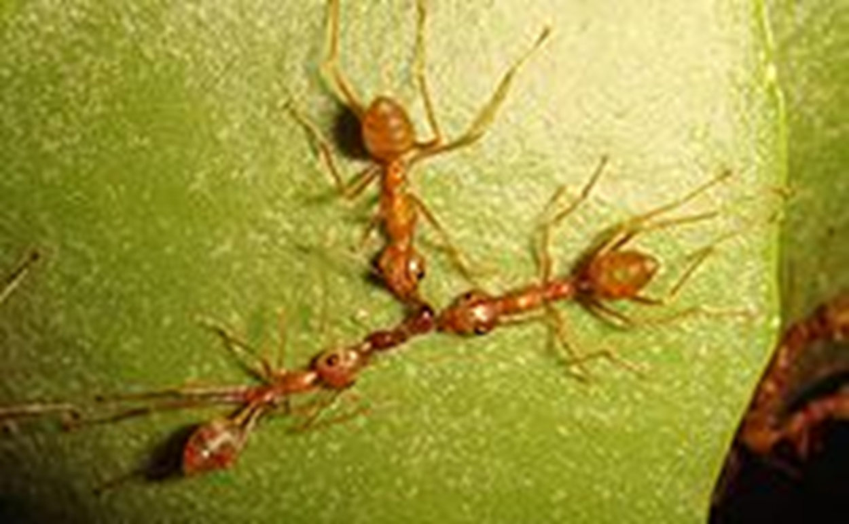
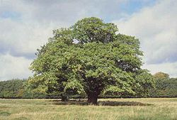
Sistema nervioso

Slide 64
La Información fluye, se percibe, se transmite, se almacena, se procesa, se ejecuta
y se presenta en los seres vivos, máquinas, organizaciones, sociedades,
en múltiples aspectos
incluyendo los estudiados por: la Teoría de la Información, la Lingüística Matemática, la Cibernética, etc.

Slide 65
Aspectos de la Información
http://www.fgalindosoria.com/informatica/aspects/
Así como la materia tiene múltiples aspectos, por ejemplo: sólido, liquido, gas, duro, blando, metal, piel,....
Y La energía toma múltiples aspectos, por ejemplo: energía estática, dinámica, calor, luz, ...
También la información tiene múltiples aspectos, como por ejemplo:
Datos, Entropía e Información, Conocimiento,
Fractales y Caos, Aspectos Lingüísticos,
Estructuras; Patrones; Normas jurídicas, ; Dinero; Código Genético, Sistema Nervioso, Neurotransmisores; Cuerdas, Ondas, Señales, Ruido, Sonido, Música; Partículas; Mezclas, Soluciones, Compuestos; Campo, Espacio; Entidades, Atributos, Relaciones; Unidades de Materia, Energía e Información UMEI; Pensamiento; Noticias, Memes; Códices, Libros; Qbit, Entrelazamiento; Conjunto, Grupo, Anillo; Sistemas Conexionistas, Redes Neurales; Sistemas Formales; Sistemas Evolutivos, Afectivos, Consientes; Espacio de Caos, Espacio Probabilístico, Espacio Métrico; Estructuras Arborescentes, Dendritas; Continuo, Discreto (Numerable, No Numerable) ; Multiarboles; Matrices; recursividad;

Slide 66
Datos
“Un dato es una representación simbólica (numérica, alfabética, algorítmica, espacial, etc.) de un atributo o variable cuantitativa o cualitativa. Los datos describen hechos empíricos, sucesos y entidades.”
Dato
Wikipedia 20180310
https://es.wikipedia.org/wiki/Dato
…una gran variedad de organizaciones e instituciones (manejan datos), incluidos los negocios (por ejemplo, datos de ventas, ingresos, ganancias, precio de las acciones), recolectan datos (por ejemplo, tasas de criminalidad, tasas de desempleo, etc.) las tasas de alfabetización) y las organizaciones no gubernamentales (por ejemplo, censos del número de personas sin hogar por organizaciones sin fines de lucro).
Los datos se miden, se recopilan, se reportan y se analizan, con lo que se pueden visualizar utilizando gráficos, imágenes u otras herramientas de análisis.
Traducción asistida por Google de Data Wikipedia 20180310 https://en.wikipedia.org/wiki/Data

Slide 67
Información
http://www.fgalindosoria.com/informatica/aspects/e_i/
Los datos y la información a menudo se usan indistintamente; sin embargo, el grado en que un conjunto de datos es informativo para alguien depende de que tan inesperado es. La cantidad de contenido de información en un flujo de datos se puede caracterizar por su entropía de Shannon.
Los datos como concepto general se refieren al hecho de que cierta información o conocimiento existente está representado o codificado de alguna forma adecuada para un mejor uso o procesamiento.
Traducción asistida por Google de Data Wikipedia 20180310 https://en.wikipedia.org/wiki/Data

Slide 68
Pioneros de la Teoría de la Información
Harry Nyquist
trabajo teórico en la determinación de los requerimientos del ancho de banda para la transmisión de la información
http://es.wikipedia.org/wiki/Harry_Nyquist
Certain factors affecting telegraph speed, Harry Nyquist, Bell System Technical Journal, 3, 1924, pp 324-346.
Ralph Vinton Lyon Hartley
La noción de la información fue definida por primera vez por Ralph Vinton Lyon Hartley en 1927 como la cantidad de elecciones o respuestas "Sí" o "No", que permiten reconocer unívocamente un elemento cualquiera en un conjunto de ellos
http://www.tecnotopia.com.mx/Informática.htm
IRE Medal of Honor (IEEE_Medal_of_Honor) 1946, for his oscillator and information proportionality law
"Transmission of Information". (por su oscilador y la ley de proporcionalidad de la información
"Transmisión de información",), Ralph Vinton Lyon Hartley, Bell System Technical Journal, July 1928, pp.535–563
Claude Elwood Shannon
http://es.wikipedia.org/wiki/Claude_E._Shannon
A Mathematical Theory of Communication by Claude E. Shannon
http://cm.bell-labs.c

Slide 69
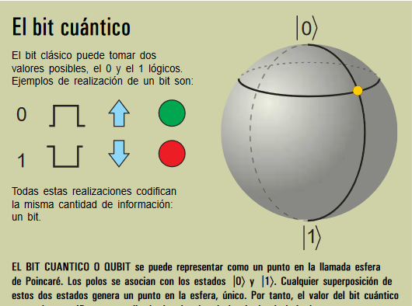
Información Cuántica
Supongamos que se almacena información en el estado de un átomo o de un fotón de luz, partículas cuyo comportamiento se rige por las leyes de la mecánica cuántica. ¿Implica algún cambio en el procesamiento y transmisión de la información? En los últimos años, una nueva disciplina científica pretende dar respuesta a esa pregunta: la teoría de la información cuántica. Ha emergido de la combinación de diferentes aspectos de la
física teórica y aplicada con la teoría de la información y la computación. Se propone analizar qué posibilidades le ofrecen las leyes de la mecánica cuántica al procesamiento y a la transmisión de información. Gracias a este enfoque, se han encontrado espectaculares aplicaciones (como la criptografía cuántica o la teleportación cuántica) que desafían la comprensión clásica de la realidad.
Procesamiento cuántico de la información
Antonio Acín INVESTIGACIÓN Y CIENCIA, septiembre, 2006

Slide 70
Conocimiento
“El conocimiento es más que un conjunto de datos, verdades o de información almacenada a través de la experiencia
El conocimiento, en su sentido más amplio, es una apreciación de la posesión de múltiples datos interrelacionados que por sí solos poseen menor valor cualitativo.
Significa, en definitiva, la posesión de un modelo de la realidad en la mente.”
Conocimiento
(Wikipedia, 16 de Junio del 2008)
http://es.wikipedia.org/wiki/Conocimiento
www.fgalindosoria.com/informatica/aspects/know

Slide 71
conocimiento
Es la relación existente entre un sujeto cognoscente y un objeto conocido, en donde el primero aprehende el objeto, captando sus determinaciones o características, e incorporándolas en su esfera.
El objeto se mantiene intacto, lo que se capta es su imagen, sin modificarlo, alterándose el sujeto, que ha incorporado un nuevo conocimiento.
Concepto de conocimiento
https://deconceptos.com/general/conocimiento

Slide 72
Conocimiento
conocimiento
datos con mayor nivel de complejidad),
Conocimiento
Datos
Marina Vicario Solórzano
Fernando Galindo Soria
UPN Mayo del 2001

Slide 73
De los Datos al Conocimiento
Buscar algo
Buscar datos, hechos
Enciclopédico,
Buscar relaciones entre varias cosas
Redes semanitas, ontologías
Buscar patrones, tendencias
Buscar ecuaciones, paradigmas, reglas,
etc.

Slide 74
Semántica
La semántica estudia el significado de las cosa
Y en principio la podemos ver como una relación que se establece entre varias cosas
a R b

Slide 75
Existen múltiples formas para manejar la semántica
Dr. Horacio Alberto García Salas 1995
Por ejemplo desde que se crea el sistema se establece una tabla de reescritura con 2 columnas, en la primera se coloca los objetos (imágenes, sonidos, descripciones, etc.) y en la segunda se coloca el significado que le queremos asignar (etiqueta, rutina semántica, otro objeto, etc.) entonces cuando el sistema (seguidor, navegador, programa, robot,…) encuentra algo que corresponda a la primera columna asigna el significado presente en la segunda columna
Objeto | Significado
 | Triangulo azul
 | rectángulo
 | estrella
 | Triangulo blanco
……. | …….
 | Flecha roja
Otra opción consiste en que cuando el sistema esta navegando en el entorno y encuentra algo que no reconoce, pregunta su significado y lo asigna
Métodos supervisados, no supervisados, semi supervisados
Por ejemplo, en un laberinto se establece un acuerdo entre los objetos y un conjunto de etiquetas, el cómo se establece el acuerdo depende del tipo de método:
en un extremo alguien definió las etiquetas,
en el otro, cada que el sistema encuentra un objeto le pone una etiqueta aleatoriamente sin que nadie participe en el proceso
y en un punto intermedio el sistema pone etiquetas y las modifica conforme la interacción con el ambiente va asignando nuevas relaciones características a los objetos

Slide 76
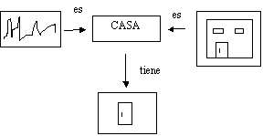
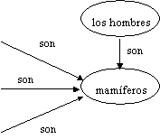
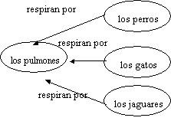
UPIICSA del IPN, 1991, 1992 México
Redes Semánticas Ampliadas Jesús Olivares Ceja
Red Semántica Ampliada (RSA, la información que se registra en sus nodos, puede ser: etiquetas, figuras, conceptos, procesos, etc. La semántica de cada nodo está dada por las relaciones que tiene con los demás
Sistema Evolutivo para Representación del Conocimiento
http://www.fgalindosoria.com/eac/evolucion/libro_sistemas_evolutivos/VII6-SER.pdf
www.fgalindosoria.com/informaticos/investigadores/Jesus_Manuel_Olivares_Ceja/serc/serc_tesis_jesus_olivares.pdf

Slide 77
Construcción de la Semántica mediante interacción con el entorno
Por ejemplo, la palabra perro está relacionada con la imagen de un perro o más generalmente con lo que entendemos como perro,
ya sea porque alguien nos lo explico
o porque hemos visto muchos ejemplos de perro
Por ejemplo, al ir en la calle en varias ocasiones hemos escuchado la palabra perro y hemos visto un animal de 4 patas que ladra, menea la cola, …., y que tiene ciertas características que vamos asociando con la palabra perro.
Una técnica usada actualmente consiste en sistemas que navegan en la red para construir su imagen semántica, como si fueran personas navegando por una ciudad.
Por ejemplo se lanza un buscador en la red que asocia imágenes de perros con sonidos que dicen perro y con la palabra perro
En 1995 en la ESCOM del IPN en México, varios alumnos investigadores desarrollaron sistemas semánticos que tomaban el significado asociando información de varias fuentes como sonidos, imágenes y texto

Slide 78
Estructura
Las relaciones que se presentan entre los elementos de un sistema
No es lo mismo
El perro mordió a Juan
Que
Juan modio al perro
No es lo mismo
Que

Slide 79
por ejemplo en la oración:
Calcula la Regresión de X * Y + Z , A
Es relativamente fácil detectar los datos, acciones y estructura:
Calcula la Regresión de X * Y + Z , A
a i a i d a d a d i d
la estructura se indica con las líneas y representa el orden en que se ejecutan las acciones sobre los datos, los datos tienen el tipo d, las acciones el tipo a y las palabras no relevantes llevan i (ignora).

Slide 80
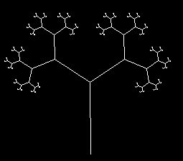
A → t A A
Estructura de un Árbol
Ai
Ad
A -> t
Una Ecuación de la Naturaleza S -> e*S*
http://www.fgalindosoria.com/ecuaciondelanaturaleza/

Slide 81
diferentes seres vivos dependiendo de su código genético, los 4 elementos básicos son los mismos
diferente organización de las neuronas, diferentes imágenes de la realidad
diferentes mecanismos de percepción, diferentes imágenes de la realidad
estos objetos tienen los mismos elementos pero diferentes estructuras

Slide 82
Estructura
Código Genético
Generación de Órganos

Slide 83
Estructuras Fractales
En general se considera que los fractales tienen dos características fundamentales:
la autosimilaridad que es precisamente la propiedad de que un fragmento sea parecido al todo, por ejemplo, si se toma una piedra y se estrella contra el suelo, cada uno de los fragmentos resultantes se pueden ver como piedras, si se toma una rama de un árbol y se siembra, aparentemente lo que se obtiene es un árbol, en fin, si se toman fragmento de muchos otros objetos de la naturaleza, como los ríos, rayos, montañas, etc., se obtiene algo parecido al objeto completo.
Y la dimensión fractal, esta segunda característica surge porque al calcular la dimensión de los objetos fractales normalmente no resulta un numero entero, con lo cual y de golpe nos cambia radicalmente nuestra concepción de la realidad, ya que, normalmente estamos acostumbrados a pensar en objetos de 1, 2, 3 o mas dimensiones, pero siempre dimensiones enteras, por lo que es difícil conceptualizar objetos con dimensiones fraccionarias, como por ejemplo 1.66 ó 2.87.
ACERCA DEL CONTINUO DIMENSIONAL: Un Universo Fractal
http://www.fgalindosoria.com/transfinitoydinamicadimensional/continuodimensional/cont_di2.htm

Slide 84
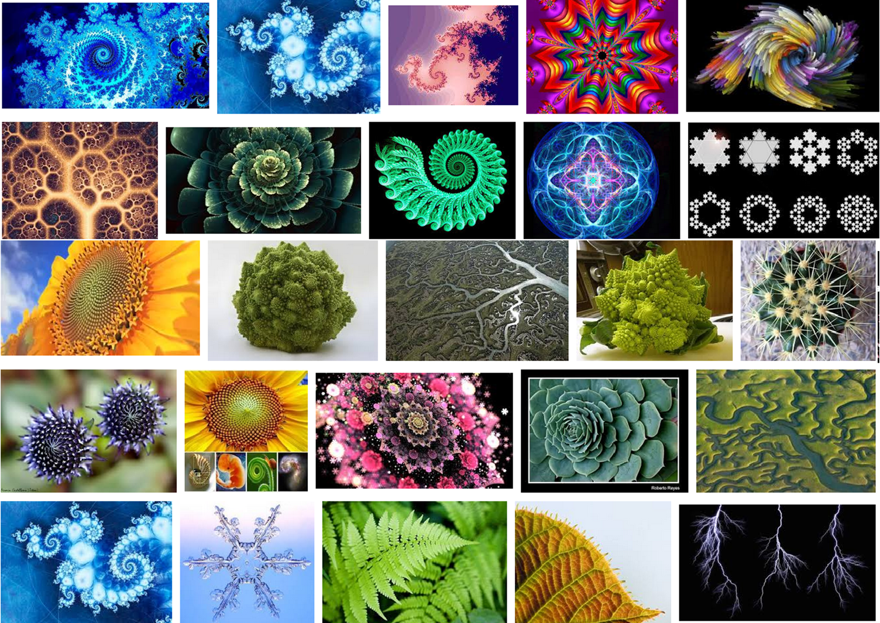
Fractales en todos lados
http://fgalindosoria.com/fractales_y_bichos/index.htm

Slide 85
Nuevos indicios sugieren que el Universo podría ser fractal
Jean-Paul Baquiast,
Traducción del francés: Yaiza Martínez, Padronel, Viernes 23 Marzo 2007
“Las últimas observaciones del Universo sugieren que la materia oscura no se extiende de manera homogénea por el vacío, sino que forma estructuras fractales. Aunque esta teoría tiene ya diez años, las nuevas evidencias ponen de manifiesto su consistencia y plantean que quizá un mecanismo alternativo no descrito por la teoría de la relatividad general posibilitó el desarrollo del Universo desde sus orígenes. Un principio emergente, denominado “relatividad de escala”, sostiene que dicha fractalidad, también atribuida al espacio-tiempo, origina leyes del movimiento que son auto-organizadoras por naturaleza, capaces de producir la evolución de las estructuras de manera también fractal.”
(Ligado, 20 de Octubre del 2008)
http://padronel.net/?s=Nuevos+indicios+sugieren+que+el+Universo+podr%C3%ADa+ser+fractal
En Fractal Cosmology, Fractal Relativity, Scale Relativity and Fractal Space-Time
Dentro de http://www.fgalindosoria.com/transfinitoydinamicadimensional/

Slide 86
ACERCA DEL CONTINUO DIMENSIONAL: Un Universo Fractal
http://www.fgalindosoria.com/transfinitoydinamicadimensional/continuodimensional/cont_di2.htm
En este trabajo se presenta el espacio continuo dimensional, como un espacio en el cual se tienen tantas dimensiones como números reales, es decir es un espacio donde no se tienen 1,2,..o n dimensiones sino un numero transfinito de dimensiones y que se puede ver como un continuo de dimensiones en forma parecida a como una recta se ve como un continuo de puntos.
Como primer punto y con el fin de dar contexto a la idea se parte de los conceptos de fractal y de dimensión fractal y se muestran algunos ejemplos tomados de la Física, donde el concepto de dimensión fractal es fundamental, ya que se ha encontrado que existen objetos y fenómenos cuyo comportamiento depende de su dimensión fractal.
…se ven algunas de las técnicas que se manejan para encontrar la dimensión fractal y se muestra que para cualquier numero real x e [0,1) existe un objeto fractal que tiene dimensión x.
Finalmente se generaliza la idea y se plantea que el numero de dimensiones que existen son tantas como los numero reales y conforman el continuo dimensional.
Espacio con un número transfinito de dimensiones
Los espacios con un número transfinito de dimensiones o espacios transfinito dimensionales surgen como una generalización de los espacios euclidianos, de los espacios de Riemann (espacios n-dimensionales con curvatura), de los espacios de Hilbert (espacios con un número infinito de dimensiones) y generalizan el estudio de los espacios continuo dimensional (espacios que tienen tantas dimensiones como la cardinalidad de los números reales), ya que estudian los espacios que tienen una cardinalidad mayor que la cardinalidad de los números naturales.
https://es.wikipedia.org/wiki/Espacio_con_un_n%C3%BAmero_transfinito_de_dimensiones

Slide 87
Aspectos Lingüísticos
En la representación lingüística se integran
tres aspectos de la Información
los elementos, las estructuras y la relaciones semántica
Léxico o Unidades Léxicas o elementos o datos o Variables Terminales
Sintaxis o estructura o Unidades sintácticas o Variables no terminales
Semántica o procesos o acciones o Variables semánticas
http://www.fgalindosoria.com/lingüísticamatematica/index.htm

Slide 88
Tres Revoluciones en la Lingüística
Lingüística Estructural
Ferdinand de Saussure (Ginebra, 26 de noviembre de 1857 – Morges, 22 de febrero de 1913) fue un lingüista suizo, cuyas ideas sirvieron para el inicio y posterior desarrollo del estudio de la lingüística moderna en el siglo XX.​​​​ Se le conoce como el padre de la "lingüística estructural“
https://es.wikipedia.org/wiki/Ferdinand_de_Saussure
Lingüística Generativo Transformacional
tras la publicación de la obra ….Estructuras Sintácticas….Noam Chomsky (Filadelfia, 1928) es el fundador de la lingüística generativa y transformacional.
http://www.csub.edu/~tfernandez_ulloa/spanishlinguistics/chomsky%20y%20la%20gramatica%20generativa.pdf
Enfoque Lingüístico
Cualquier cosa se puede ver como una oración de algún lenguaje
http://www.fgalindosoria.com/linguisticamatematica/#enfoque_linguistico
http://www.fgalindosoria.com/lingüísticamatematica/index.htm

Slide 89
Noam Chomsky llamaba la atención
fuertemente:
antes de traducir había que hacer
lingüística computacional,
y antes de ello: lingüística matemática.
Software de Base y Lingüística Computacional en el Instituto de Cálculo de 1961 a 1965
lamina 65
Dra. Victoria Raquel Bajar
12 al 15 de mayo de 2011
www.fgalindosoria.com/informaticos/investigadores/Victoria_Raquel_Bajar_Simsolo/JC/Jornadas_Clementina_VBajar_15Mayo2011.ppt

Slide 90
Enfoque Lingüístico y Lingüística Matemática
http://www.fgalindosoria.com/lingüísticamatematica/index.htm
Algunas Relaciones
www.fgalindosoria.com/relations/linguistica_matematica/linguistica_matematica.pdf
www.fgalindosoria.com/relations/linguistica_matematica/linguistica_matematica.docx

Slide 91
Información Biológica:
Mensajeros químicos
hormonas, neurotransmisores, feromonas, autacoides,
Sistema endocrino; sistema exocrino
http://www.fgalindosoria.com/informatica/information/biological/chemical_messenger
Genética
http://www.fgalindosoria.com/informatica/information/biological/genetics
Sistema Nervioso y Sistema Neuronal
http://www.fgalindosoria.com/informatica/information/biological/nervous_system

Slide 92
3. El ADN como portador de la información genética
”3.1. ADN versus proteínas
En 1869, F. Miescher, descubre en los núcleos celulares una sustancia blanca y ligeramente ácida a la que llamó nucleína. Posteriormente, se sabe que forma unos cuerpos alargados llamados cromosomas y que estos están formados por ácido desoxirribonucleico y proteínas.
Los científicos andaban buscando el "lenguaje de la vida" y, en este sentido, los teóricos pensaban que eran las proteínas las moléculas portadoras del mensaje hereditario. Los partidarios de la otra hipótesis, el ADN (DNA en inglés) como portador de la información, prestaron atención a un experimento que realizó F. Griffith. Usando una bacteria neumococo (Streptococcus pneumoniae) consiguió poner de manifiesto el fenómeno de la transformación bacteriana, haciendo que bacterias no patógenas se transformaran en otras patógenas”
http://recursos.cnice.mec.es/biologia/bachillerato/segundo/biologia/ud05/02_05_04_02_03.html
Experimento de Griffith
Wikipedia (20130330)
“El experimento de Griffith, llevado a cabo en 1928, fue uno de los primeros experimentos que demostró que las bacterias eran capaces de transferir información genética mediante un proceso llamado transformación.”
http://es.wikipedia.org/wiki/Experimento_de_Griffith

Slide 93
Trasposones
a partir de los genes pudo ver la estructura de las plantas
Barbara McClintock
En el código genético el orden de los elementos es fundamental, como lo demostró Barbara McClintock descubridora de los transposones que son componentes genéticos que pueden cambiar de sitio en el genoma y que al cambiar de sitio cambian las propiedades del ser producido, como encontró la Dra. Barbara McClintock's que al estudiar diferentes tipos de maíz encontró los transposones y descubrió que dependiendo del lugar que ocupaba cierto tipo de transposon era el color del maíz
Barbara McClintock descubre los transposones - los genes que pueden saltar de un cromosoma -, mientras que al tratar de explicar las variaciones de color en el maíz. Los transposones son segmentos de ADN que pueden moverse a diferentes posiciones en el genoma de una sola célula. En el proceso, pueden causar mutaciones y aumentar (o disminuir) la cantidad de ADN en el genoma. Estos segmentos móviles del ADN son a veces llamados "genes saltarines".
http://listas.20minutos.es/lista/los-100-mas-grandes-descubrimientos-cientificos-de-la-historia-305856/
Con el descubrimiento de los transposones, estableció los fundamentos para entender la relación entre la distribución de los genes y la estructura de los organismos.
100 Grandes Descubrimientos – GENETICA. A partir de los 13;12 minutos
https://www.youtube.com/watch?v=npcnktD_BXY
http://fgalindosoria.com/informaticos/fundamentales/Barbara_McClintock/

Slide 94
comunicación celular
Martin Rodbell
Compartió el Premio Nobel de 1994 en Fisiología o Medicina con Alfred G. Gilman por "su descubrimiento de las proteínas G y el papel de estas proteínas en la transducción de señales en las células". Según una placa publicada en Silver Spring, Maryland, el Dr. Martin Rodbell fue un "Premio Nobel de Medicina por descubrir que las células eran como chips de computadora".
Traducido mediante Google de Martin Rodbell Wikipedia 20180311
https://en.wikipedia.org/wiki/Martin_Rodbell
Alfred Goodman Gilman
Fue Gilman quien realmente descubrió las proteínas que interactuaban con el GTP para iniciar las cascadas de señalización en el interior de la célula.
….Recibió, junto con el doctor Rodbell, el Premio Nobel de Fisiología o Medicina en 1994, por sus trabajos sobre la proteína G y el papel de ésta en la comunicación celular.
Wikipedia 20180311 https://es.wikipedia.org/wiki/Alfred_G._Gilman

Slide 95
Información Física
"En física, la información física se refiere generalmente a la información que está contenida en un sistema físico. Su uso en la mecánica cuántica es importante, por ejemplo, en el concepto de enmarañamiento cuántico para describir efectivamente las relaciones directas o causales entre partículas aparentemente distintas o espacialmente separadas.
La información misma puede definirse vagamente como "aquello que puede distinguir una cosa de otra". Por lo tanto, se puede decir que la información incorporada por una cosa es la identidad de la cosa particular en sí misma, es decir, todas sus propiedades, todo lo que la hace distinta de otras cosas (reales o potenciales). Es una descripción completa de la cosa, pero en un sentido que está divorciado de cualquier lenguaje en particular. Incluso podríamos considerar que la suma total de la información en una cosa es la esencia ideal de la cosa misma, es decir, su forma en el sentido de eidos (Formas) de Platón ".
http://en.wikipedia.org/wiki/Physical_information

Slide 96
Esquema
http://www.fgalindosoria.com/informatica/Informatica18/Informatica_Esquema.pdf
Ir a | # | Ir a | #
1. INTRODUCCIÓN 1.1 Génesis 1.2 Actualidad (24 de Febrero del 2018) 1.3 Epistemología 2. FUNDAMENTACIÓN 2.1 Fundamentos de la Informática: Ciencias, Teorías, Teoremas, Leyes, Paradigmas 2.1.1 Paradigmas de la Informática 2.1.1.1 Paradigma de sistemas. 2.1.1.2 Paradigma de información 2.1.1.2.1 Información 2.1.1.2.2 Aspectos de la Información: Datos, Entropía e Información, Conocimiento... 2.1.1.3 Paradigma de factores esenciales 2.1.1.3.1 Materia –Energía-Información (MEI) 2.1.1.3.2 Algunas Relaciones entre la materia, energía e información 2.1.1.4 Paradigma de evolución 2.1.1.5 Paradigma del mínimo esfuerzo 2.3 Propiedades Informáticas: Densidad y Frecuencia, Simetría... 2.3.1 Simetría y Teorema de Noether | 3 46 56 96 118 | 2.4 Métodos, Técnicas Informáticas: Búsqueda... 2.5 Áreas de la Informática: Inteligencia Artificial y Vida Artificial, Robótica... 3. INFORMÁTICA APLICADA 3.1 Técnoinformática 3.2 Algunas áreas de aplicación de la Informática: Informática Educativa, Informática Administrativa, Medico Biológica.... 4. INTERRELACIONES 4.1. Interdisciplina 4.2 Conceptos comunes a múltiples áreas 4.3 La Informática Ciencia Fundamenta 4.4 Informatización 5. LA INFORMACIÓN COMO FACTOR FUNDAMENTAL 5.1 La Información como Factor Fundamental 5.2 Transmisión Instantánea de Información Conclusión | 157 217 243
http://www.fgalindosoria.com/informatica/Informatica18/

Slide 97
Paradigma de factores esenciales
La realidad y sus componentes están integrados por materia, energía e información http://www.fgalindosoria.com/informatica/mei/
”...Si preguntamos de qué se compone el mundo físico, se nos responderá que de "materia y energía".
Pero quien sepa algo de ingeniería, biología y física nos citará también la información como elemento no menos importante...”
La información en el universo holográfico (Inicio del artículo)
Jacob D. Bekenstein,, Scientific American Latinoamérica, año 2 N. 15, Octubre de 2003, pág. 38-45

Slide 98
"Testimonio de ello son los coloquios de Royaumont, en donde fue discutido el concepto de información en la ciencia contemporánea.
Jurí Zeman, presenta un trabajo en Royaumont que lleva por título: Significación filosófica de la idea de información. En él nos dice que:
... la palabra latina informare, de la que salió la palabra información significa poner en forma, dar una forma o un aspecto, formar, crear, pero también representar, presentar, crear una idea o una noción. La información significa la puesta de algunos elementos o partes – materiales o inmateriales – en alguna forma, en algún sistema clasificado. ... La información expresa la organización de un sistema que puede ser descrito matemáticamente. No se ocupa de la materia de ese sistema, sino de su forma, que puede ser la misma para materias muy diferentes (caracteres de un texto, neuronas del cerebro, hormigas de un hormiguero, etc.). La expresión de la información de un sistema tiene por base, como se sabe, la fórmula matemática de la entropía negativa. ... Esa entropía negativa puede manifiestamente expresar también la medida del orden de un sistema nervioso (por ejemplo, la capacidad de ideas de un cerebro, el carácter de una red de neuronas, el equilibrio psíquico de una personalidad) o de un sistema social (el equilibrio de un sistema social o económico).
.....
Así surgió la información como principio universal que opera en el mundo, que da forma a lo informe, especifica el carácter peculiar de las formas vivas e incluso ayuda a determinar, por medio de códigos especiales, los modelos del pensamiento humano. De este modo, la información abarca los campos dispares de las computadoras de la era especial y la física clásica, la biología molecular y la comunicación humana, la evolución del lenguaje y la del hombre."
Informática Educativa: Elementos de una teoría para la civilización del conocimiento.
Claudia Marina Vicario Solórzano, Tesis para obtener el Grado de Doctora en Pedagogía, Universidad Nacional Autónoma de México
Ciudad de México, 2010., Capítulo II. Página 142, 143
http://www.fgalindosoria.com/informaticos/investigadores/Claudia_Marina_Vicario_Solorzano/doctorado.zip

Slide 99
Revolución de la información
"Wiener (1948, p 155) declaró también
"la información es información,
no materia ni energía".
Este aforismo sugiere que la información debe considerarse junto con la materia y la energía como el tercer constituyente del Universo;
Wiener, N. (1948), Cybernetics, MIT Press, CA, Mass
Traducido asistido por Google de http://en.wikipedia.org/wiki/Information_revolution

Slide 100
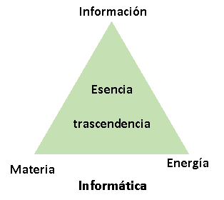
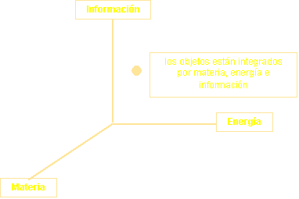
La Informática estudia el
Universo integrado por
la Materia, Energía e Información
MEI
Informática
http://www.fgalindosoria.com/informatica/

Slide 101
La materia, energía e información (MEI) conforman un espacio
Cada objeto en ese espacio esta integrado por una combinación de MEI
De la misma forma que somos entes en un espacio multidimensional integrado por 3 dimensiones,.
Somos entes en un espacio multidimensional
Integrado por materia, energía e información

Slide 102
Si movemos el brazo, la mano o el cuerpo completo o un mueble de un lugar a otro estamos moviendo todos los componentes del objeto en forma simultánea de un lugar a otro, para entender este proceso a mediados del 2009 el Dr. Jesús Olivares Ceja introdujo el concepto de Unidad de Materia-Energía-Información. Una Unidad de Materia-Energía-Información representa un objeto que al moverse mueve todos sus componentes en forma simultánea con lo que toda la materia, energía e información que lo forman se mueve simultáneamente.
Unidades de Materia-
Energía-Información
Dependiendo del movimiento algunos componentes se pueden mover con diferente trayectoria, velocidad y aceleración que otros pero a menos que se corten siguen formando una unidad
Al moverse la Unidad de Materia-Energía-Información todos sus componentes de materia, energía e información se mueven simultáneamente
Unidades de Materia-Energía-Información
www.fgalindosoria.com/informatica/mei/transmision_instantanea/transmision_instantanea_de_informacion.pdf

Slide 103

Algunas Relaciones entre la
materia,energía e información (MEI)
Somos entes en un espacio multidimensional integrado por materia, energía e informacion

Slide 104


Slide 105

http://www.fgalindosoria.com/informatica/aspects/e_i/

Slide 106
La palabra entropía procede del griego (ἐντροπία) y significa evolución o transformación.
http://es.wikipedia.org/wiki/Entrop%C3%ADa
La entropía es una propiedad informática que mide el desorden de un sistema
Entropía, Principio de Incertidumbre, Energía del Vació, Onda Partícula
www.fgalindosoria.com/informatica/aspects/e_i/notas/entropia_principio_de_incertidumbre_energia_del_vacio_onda_particula.htm
La entropía de un sistema tiene que ver con su estructura
Entropía y Estructura
www.fgalindosoria.com/informatica/aspects/e_i/notas/entropia_y_estructura.htm

Slide 107
Cuando la energía es degradada, dijo Boltzmann, se debe a que los átomos asumen un estado más desordenado.
Y la entropía es un parámetro del desorden: ésa es la concepción profunda que se desprende de la nueva interpretación de Boltzmann.
Por extraño que parezca, se puede crear una medida para el desorden;
es la probabilidad de un estado particular, definido aquí como el número de formas en que se puede armar a partir de sus átomos
Jacob Bronowski. El ascenso del hombre (The Ascent of Man). Bogotá, Fondo Educativo Interamericano, 1979, p. 347, capítulo 10 "Un mundo dentro del mundo“
https://es.wikipedia.org/wiki/Entrop%C3%ADa#Entrop%C3%ADa_y_desorden

Slide 108


Entropía e Información
http://www.fgalindosoria.com/informatica/aspects/e_i/
"Fórmula de entropía de Gibbs, llamada así por J. Willard Gibbs. Para un sistema clásico (es decir, una colección de partículas clásicas) con un conjunto discreto de microestados, si Ei es la energía del microestado i, y pi es su probabilidad de que ocurra durante el fluctuaciones del sistema, entonces la entropía del sistema es
La cantidad k_{B} es una constante física conocida como la constante de Boltzmann, “
Traducido mediante Google de Wikipedia 20140309 http://en.wikipedia.org/wiki/Entropy_(statistical_thermodynamics)
"Shannon introduce una función H de la siguiente forma:
donde K es una constante positiva. Shannon luego afirma que "cualquier cantidad de esta forma, donde K simplemente equivale a la elección de una unidad de medida, desempeña un papel central en la teoría de la información como medidas de información, elección e incertidumbre".
Traducido mediante Google de Wikipedia 20140314 http://en.wikipedia.org/wiki/History_of_entropy - Information_theory

Slide 109
En mecánica estadística,
la entropía, S, de un sistema aislado en equilibrio termodinámico
se define como el logaritmo natural de W, el número de estados microscópicos definidos en los que puede llegar a estar un sistema dadas las limitaciones macroscópicas (como, por ejemplo, la energía total fija, E):
Esta ecuación, que relaciona los detalles microscópicos o microestados del sistema (a través de W)
con su estado macroscópico (a través de la entropía S),
es la idea central de la mecánica estadística.
Es tal su importancia que fue grabada en la lápida de la tumba de Boltzmann.
S = k ln W
Constante de Boltzmann Wikipedia, 20150201
https://es.wikipedia.org/wiki/Constante_de_Boltzmann

Slide 110


Slide 111
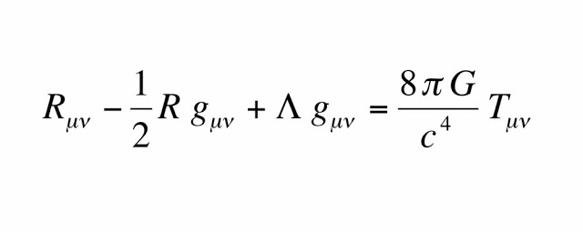
La siguiente ecuación de Einstein es
el centro medular de la teoría general de la relatividad.
geometría del espaciotiempo
=
distribución de materia y energía
El lado izquierdo describe la geometría del espaciotiempo
y
el lado derecho representa la distribución de materia y energía.
Tomado de Astrocosmo Abstracciones sobre la Relatividad
Capítulo 05.04.02 (Curvatura y Materia)
Patricio T. Díaz Pazos

Slide 112


Slide 113
Formula de Bekenstein-Hawking
los trabajos fundamentales sobre la entropía de los hoyos negros los desarrollo Jacob David Bekenstein quien nació en la Ciudad de México e investigó la relación entre los agujeros negros, su entropía y su relación con la teoría de la información. y desarrollo lo que se conoce como
Formula de Bekenstein-Hawking
S = A k c³/ 4 G ħ
Donde S entropía, A área, k constante de Boltzmann, c velocidad de la luz, G constante de la gravitación, ħ=h/2π, h constante de Planck.
http://www.scholarpedia.org/article/Bekenstein-Hawking_entropy
Que es tal vez la ecuación mas importante en la actualidad.
http://www.fgalindosoria.com/informaticos/fundamentales/Jacob_David_Bekenstein/

Slide 114
La Informática estudia
la Información y su relación con la Materia y la energía
Universo integrado por Materia–Energía-Información MEI
Dominio de la Informática

Slide 115
Paradigmas de la Informática
http://www.fgalindosoria.com/informatica/paradigm/
-Paradigma de sistemas.
los entes físicos o conceptuales son sistemas o componentes de un sistema
Basado en la Teoría General de Sistemas de Ludwig Von Bertalanffy
http://www.fgalindosoria.com/informatica/paradigm/systems/
-Paradigma de información.-
La Información es información, no materia ni energía, Wiener, 1948
http://en.wikipedia.org/wiki/Information_revolution
http://www.fgalindosoria.com/informatica/information/
-Paradigma de factores esenciales. –
La realidad y sus componentes están integrados por materia, energía e información
http://www.fgalindosoria.com/informatica/mei/
la materia, la energía y la información son los tres constituyentes del Universo
http://en.wikipedia.org/wiki/Information_revolution
Paradigma de evolución
Los sistemas evolucionan y se transforman permanentemente a partir de los flujos de materia, energía e información en los que están inmersos.
.http://www.fgalindosoria.com/eac/evolucion/evolucion_sistemas_evolutivos/evolucion_sistemas_evolutivos.htm
-Paradigma del mínimo esfuerzo
Se tiende a gastar el mínimo de materia, energía e información
Corresponde a la Ley del Mínimo Esfuerzo.

Slide 116
Evolución
en esencia se plantea que la evolución, el crecimiento, la vida, el aprendizaje, el pensamiento, la transformación de nuestra imagen de la realidad, los procesos de descomposición, el desarrollo y transformación de las empresas, sociedades, organizaciones, países, galaxias y universos, etc., son manifestaciones de un mismo proceso general de transformación o cambio, al que por facilidad llamamos evolución.
http://www.fgalindosoria.com/eac/evolucion/evolucion/evolucion.pdf

Slide 117
Paradigmas de la Informática
http://www.fgalindosoria.com/informatica/paradigm/
-Paradigma de sistemas.
los entes físicos o conceptuales son sistemas o componentes de un sistema
Basado en la Teoría General de Sistemas de Ludwig Von Bertalanffy
http://www.fgalindosoria.com/informatica/paradigm/systems/
-Paradigma de información.-
La Información es información, no materia ni energía, Wiener, 1948
http://en.wikipedia.org/wiki/Information_revolution
http://www.fgalindosoria.com/informatica/information/
-Paradigma de factores esenciales. –
La realidad y sus componentes están integrados por materia, energía e información
http://www.fgalindosoria.com/informatica/mei/
la materia, la energía y la información son los tres constituyentes del Universo
http://en.wikipedia.org/wiki/Information_revolution
-Paradigma de evolución.-
Los sistemas evolucionan y se transforman permanentemente a partir de los flujos de materia, energía e información en los que están inmersos.
.http://www.fgalindosoria.com/eac/evolucion/evolucion_sistemas_evolutivos/evolucion_sistemas_evolutivos.htm
Paradigma del mínimo esfuerzo
Se tiende a gastar el mínimo de materia, energía e información
Corresponde a la Ley del Mínimo Esfuerzo.

Slide 118
Esquema
http://www.fgalindosoria.com/informatica/Informatica18/Informatica_Esquema.pdf
Ir a | # | Ir a | #
1. INTRODUCCIÓN 1.1 Génesis 1.2 Actualidad (24 de Febrero del 2018) 1.3 Epistemología 2. FUNDAMENTACIÓN 2.1 Fundamentos de la Informática: Ciencias, Teorías, Teoremas, Leyes, Paradigmas 2.1.1 Paradigmas de la Informática 2.1.1.1 Paradigma de sistemas. 2.1.1.2 Paradigma de información 2.1.1.2.1 Información 2.1.1.2.2 Aspectos de la Información: Datos, Entropía e Información, Conocimiento... 2.1.1.3 Paradigma de factores esenciales 2.1.1.3.1 Materia –Energía-Información (MEI) 2.1.1.3.2 Algunas Relaciones entre la materia, energía e información 2.1.1.4 Paradigma de evolución 2.1.1.5 Paradigma del mínimo esfuerzo 2.3 Propiedades Informáticas: Densidad y Frecuencia, Simetría... 2.3.1 Simetría y Teorema de Noether | 3 46 56 96 118 | 2.4 Métodos, Técnicas Informáticas: Búsqueda... 2.5 Áreas de la Informática: Inteligencia Artificial y Vida Artificial, Robótica... 3. INFORMÁTICA APLICADA 3.1 Técnoinformática 3.2 Algunas áreas de aplicación de la Informática: Informática Educativa, Informática Administrativa, Medico Biológica.... 4. INTERRELACIONES 4.1. Interdisciplina 4.2 Conceptos comunes a múltiples áreas 4.3 La Informática Ciencia Fundamenta 4.4 Informatización 5. LA INFORMACIÓN COMO FACTOR FUNDAMENTAL 5.1 La Información como Factor Fundamental 5.2 Transmisión Instantánea de Información Conclusión | 157 217 243
http://www.fgalindosoria.com/informatica/Informatica18/

Slide 119
Propiedades Informáticas
http://www.fgalindosoria.com/informatica/properties/
Las propiedades informáticas, son propiedades que tienen que ver
con la Información o forma de las cosas
o con la Información y su relación con la Materia y la Energía.
Algunas propiedades informáticas son
Dimensión Forma
Densidad, Distribución y Frecuencia Simetría Recursividad

Slide 120
Densidad
Densidad (rho)
Es una propiedad informática que en general indica la cantidad de algo en un espacio dado
Por ejemplo cierta cantidad de puntos, masa, etc. en un espacio o campo (cierta cantidad de masa en un volumen, cantidad de población en una superficie).
O los requerimientos de un sistema (lambda) con respecto a la capacidad del sistema (mu), donde densidad Rho = lambda / mu
La densidad relaciona propiedades de la materia (como la masa), la energía (Densidad Espectral) y de la información (bits, volumen, forma del objeto).
http://www.fgalindosoria.com/informatica/properties/d_f/

Slide 121
Density (disambiguation) Density and dense usually refer to a measure of how much of some entity is within a fixed amount of other space. Types of density include: In physics, density of mass: Density, mass per volume Area density, mass over a (two-dimensional) area Linear density, mass over a (one-dimensional) line Planck density, Planck mass per Planck length Specific gravity, a dimensionless ratio based on the density of a substance to the density of water Relative density, a measure of density in comparison to the density of something else | Vapour density, a relative density used for gases Number density, number of particles per unit volume, area, or length Current density, the ratio of electric current to area Charge density, the electric charge per volume Energy density, potential energy per unit volume or mass, depending on context Force density, force per unit volume Optical density, the absorbance of an element In mathematics: Dense set and nowhere dense set in topology Density of a topological space Schnirelmann density in number theory……..
aaaa

Slide 122
Natural density (also called asymptotic density) in number theory Lebesgue's density theorem in measure theory Probability density function, a function which maps probabilities across the real line and whose integral is 1 Density estimation is the construction of an estimate of a probability density function Kernel density estimation, used in statistics to estimate a probability density function of a random variable Tensor density in differential geometry | Density in graph theory, the fraction of possible edges that exist in a graph Dense-in-itself, in geometry, is a set that contains no isolated points Dense order in order theory Dense (= Coinitial) subset of a poset in order theory Density of a polytope in geometry Density on a manifold In other scientific fields: Population density, population per unit area Memory storage density, bits (how computers store information) over an amount of area or volume (Wikipedia, 15/viii/2010) http://en.wikipedia.org/wiki/Density_(disambiguation)
aaaa

Slide 123
Frecuencia
Frecuencia
Es una propiedad informática que en general indica la cantidad de algo en un tiempo determinado
http://www.fgalindosoria.com/informatica/properties/d_f/

Slide 124
Concepto de frecuencia
La frecuencia indica las veces en que se sucede un hecho en un determinado período de tiempo. Así decimos que los tornados son muchos menos frecuentes que las lluvias, o que los casos de gripes son más frecuentes que los casos de varicela.
https://deconceptos.com/ciencias-naturales/frecuencia

Slide 125
Frecuencia una magnitud que mide el número de repeticiones por unidad de tiempo de cualquier fenómeno o suceso periódico. Para calcular la frecuencia de un suceso, se contabilizan un número de ocurrencias de éste, teniendo en cuenta un intervalo temporal, y luego estas repeticiones se dividen por el tiempo
https://es.wikipedia.org/wiki/Frecuencia

Slide 126
Densidad y Frecuencia
Densidad (rho)
Es una propiedad informática que en general indica la cantidad de algo en un espacio dado
Frecuencia
Es una propiedad informática que en general indica la cantidad de algo en un tiempo determinado
Densidad y Frecuencia Dos aspectos de lo mismo
La densidad en general se refiere a procesos en el espacio
La frecuencia en general se refiere a procesos en el tiempo
En un espacio tiempo son dos aspectos de lo mismo
http://www.fgalindosoria.com/informatica/properties/d_f/

Slide 127
Densidad y Frecuencia
Distribución y
Campo

Slide 128
Simetría
La simetría (del griego σύν "con" y μέτρον "medida") es un rasgo característico de formas geométricas, sistemas, ecuaciones y otros objetos materiales, o entidades abstractas, relacionada con su invariancia bajo ciertas transformaciones, movimientos o intercambios.
En condiciones formales, un objeto es simétrico en lo que concierne a una operación matemática si el resultado de aplicar esa operación o transformación al objeto, el resultado es un objeto indistinguible en su aspecto del objeto original. Dos objetos son simétricos uno al otro en lo que concierne a un grupo dado de operaciones si uno es obtenido de otro por algunas operaciones (y viceversa).
Wikipedia 20180319 https://es.wikipedia.org/wiki/Simetr%C3%ADa

Slide 129
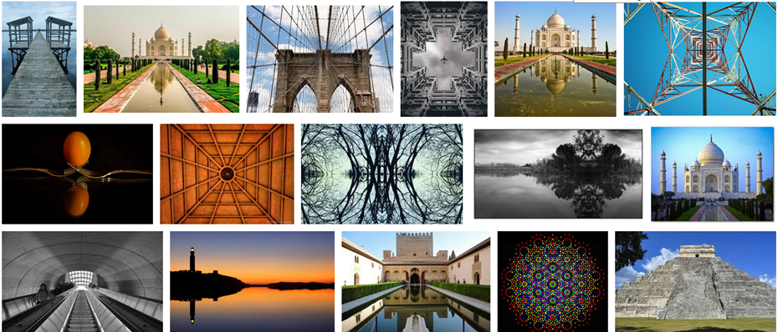
Simetría
  Simetría, Invariancia, Teoría de Grupos
  http://www.fgalindosoria.com/informatica/properties/symmetry/symmetry_invariance_groups.htm
  Simetría Fractal
  Leyes de potencias, invariancia fractal, autosimilaridad, invarianza bajo cambios de escala,
  http://www.fgalindosoria.com/informatica/properties/symmetry/fractal_symmetry.htm
  Espacio Tiempo Fractal
  http://www.fgalindosoria.com/informatica/properties/symmetry/fractal_space_time.htm
  Invariancia Gauge
  http://www.fgalindosoria.com/informatica/properties/symmetry/gauge_invariance.htm
Simetría
http://www.fgalindosoria.com/informatica/properties/symmetry

Slide 130
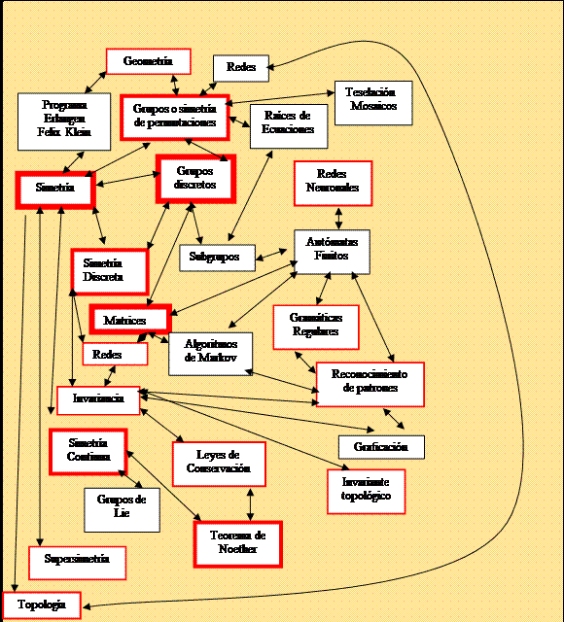
Simetría
Algunas
relaciones
http://www.fgalindosoria.com/informatica/properties/symmetry/

Slide 131
Teorema de Noether
Campo frontera que se da en la intercepción entre dimensión, simetría, invariancia, leyes de conservación, teoría de Grupos, etc.
Informalmente, el Teorema de Noether se puede establecer como:
A cada simetría (continua), le corresponde una ley de conservación y viceversa
http://es.wikipedia.org/wiki/Teorema_de_Noether
Emmy Noether está considerada como uno de los más grandes matemáticos que han existido
y el Teorema de Noether, que se puede describir informalmente como que: a cada simetría (continua), le corresponde una ley de conservación y viceversa, establece una relación entre los fundamentos de la Informática (simetría) y de la Física (leyes de conservación)
http://www.fgalindosoria.com/informaticos/fundamentales/Amalie_Emmy_Noether/

Slide 132
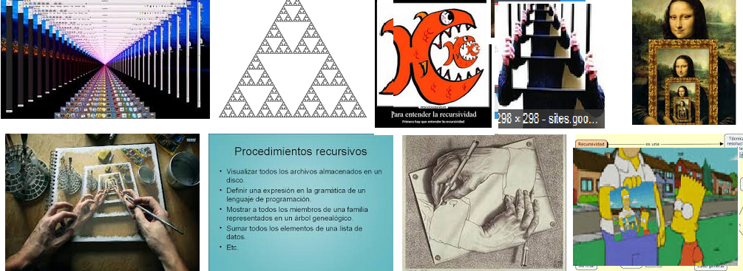
Recursividad
La recursividad es una propiedad fundamental de la Informática, que consiste en que algo se define o describe en términos de si mismo.
Fenómenos o procesos recursivos son, por ejemplo; la Invariancia Gauge (Invariancia bajo cambio de Escala), los Fractales, las Leyes de Potencia (Power Laws), el Empotramiento, etc.
Algunos términos relacionados con la Recursividad: Iteratividad, Retroalimentación, Convolución, Sinécdoque (designar la parte por el todo o viceversa.), Auto semejanza, …
http://www.fgalindosoria.com/informatica/properties/recursion

Slide 133
Fundamentos de la Informática:
Ciencias, Teorías, Teoremas, Leyes, Paradigmas
Propiedades Informáticas/
Densidad y Frecuencia, Simetría
Aspectos de la Información
Datos, Teoría de la Información, Conocimiento
Áreas de la Informática
Inteligencia Artificial y Vida Artificial, Robótica
Informática Aplicada
Informática Educativa
Métodos, Técnicas, Operaciones Informáticas
Búsqueda, Cortar y Pegar
http://www.fgalindosoria.com/informatica/methods/search/
Herramientas Informáticas
Informática
TécnoInformática
http://www.fgalindosoria.com/informatica/

Slide 134
Búsqueda
www.fgalindosoria.com/informatica/methods/search/
¿Buscar una aguja en un pajar?, eso no tiene problema,
el problema es encontrar una aguja especifica en un pajar lleno de agujas.
Algunas soluciones para encontrar una aguja en un pajar:
quemar el pajar y sacar la aguja.
Pasar un electroimán gigante mientras se cierne la paja.
Quemar el pajar y pasar un electroimán gigante.

Slide 135
Búsqueda www.fgalindosoria.com/informatica/methods/search
El problema de la búsqueda crea un espacio disciplinar dentro de la Informática que tiene sus propios fundamentos, teorías, leyes, métodos, técnicas y herramientas.
La búsqueda es el proceso general de la Informática orientado a encontrar algo, por ejemplo: una persona, animal o cosa en algún lugar, ciudad, bosque, océano,...; un dato en una biblioteca, libro, diccionario,...; el patrón o la forma general presente en múltiples objetos, procesos, fenómenos; la cura de una enfermedad; una nueva teoría, teorema o ecuación; la búsqueda de una mejor calidad de vida, o escuela donde estudiar, o lugar donde vivir; las llaves del carro o el mismo carro; la información de algo o alguien en una base de datos; un virus en un sistema informático; un error en un documento, teoría, demostración, programa, ...; una buena fotografía; etc., etc.

Slide 136
Fundamentos de la Informática:
Ciencias, Teorías, Teoremas, Leyes, Paradigmas
Propiedades Informáticas/
Densidad y Frecuencia, Simetría
Aspectos de la Información
Datos, Teoría de la Información, Conocimiento
Áreas de la Informática
Inteligencia y Vida Artificial, Robótica,…
http://www.fgalindosoria.com/informatica/areas/
Informática Aplicada
Informática Educativa
Métodos, Técnicas, Operaciones Informáticas
Búsqueda, , Cortar y Pegar
Herramientas Informáticas
Informática
TécnoInformática
http://www.fgalindosoria.com/informatica/

Slide 137
Robótica
http://www.fgalindosoria.com/informatica/areas/robotics/

Slide 138
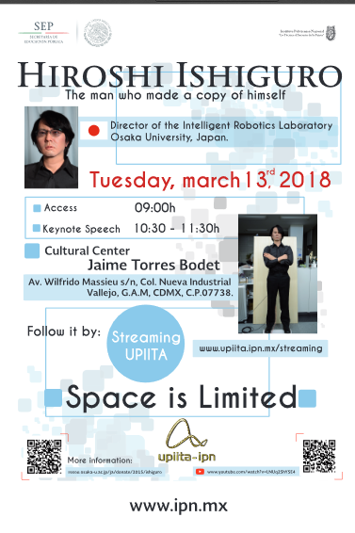

Slide 139
Sophia
Sophia es un robot humanoide desarrollado por la compañía, con sede en Hong Kong, Hanson Robótics.
Ha sido diseñada para aprender y adaptarse al comportamiento humano y trabajar con humanos, y ha sido entrevistada por todo el mundo.
Sophia en octubre 2017, se convirtió en una ciudadana saudí, siendo así el primer robot con ciudadanía de un país.
Sophia Wikipedia 20180318
https://es.wikipedia.org/wiki/Sophia_(robot)

Slide 140

Enjambres de Bichos
Entre el 2002 y en el 2006 en la ESCOM del IPN los estudiantes investigadores desarrollaron varios sistemas de bichos en software y de robots seguidores
En el caso de los robots seguidores se tienen el problema de lograr que un robot detecte donde se encuentra otro
Existen múltiples soluciones
Por ejemplo ampliar los sentidos y las dimensiones, por ejemplo introduciendo cámaras y cámaras en las alturas
Poner mecanismos GPS
Poner mecanismos de comunicación entre los robots, por ejemplo emisores / receptores de señales

Slide 141
Drones
Conoce las deslumbrantes máquinas voladoras del futuro | Raffaello D'Andrea
Cuando escucha la palabra "drone", probablemente piense en algo muy útil o muy aterrador. Pero, ¿podrían tener un valor estético? El experto en sistemas autónomos Raffaello D'Andrea desarrolla máquinas voladoras, y sus últimos proyectos están superando los límites del vuelo autónomo: desde un ala voladora que puede flotar y recuperarse de una perturbación hasta una nave de ocho hélices ambivalente a la orientación ... a un enjambre de pequeñas células coordinadas.
Prepárese para ser deslumbrado por una serie de máquinas voladorasde ensueño, que bailan como luciérnagas sobre el escenario
https://www.youtube.com/watch?v=RCXGpEmFbOw

Slide 142
Bio-inspired Swarms of Small Aerial Robots
Uno de los principales desafíos de los enjambre de robots, surge de la necesidad de diseñar controladores que garanticen la seguridad y planificadores de movimiento que garanticen la prevención de colisiones. Esto se traduce en sensores que miden la proximidad a los vecinos y algoritmos que escalan exponencialmente con la cantidad de robots. En muchos casos, estos problemas se resuelven de manera muy diferente en la naturaleza, especialmente a escalas más pequeñas. La penalización debido a las colisiones es pequeña en estas escalas y los sensores y controladores no son lo suficientemente precisos para garantizar trayectorias libres de colisiones. Exploramos un enfoque similar con pequeños robots voladores. Presentamos un diseño que es capaz de soportar colisiones, controladores que pueden recuperarse de colisiones y simples planificadores de movimiento que permiten a los robots navegar en un entorno sin un conocimiento completo del entorno. Ilustramos el potencial de los enjambres bioinspirados usando simulaciones y resultados experimentales.
https://www.youtube.com/watch?v=LS8sa42xevA

Slide 143
Inteligencia Artificial y Vida Artificial http://www.fgalindosoria.com/informatica/areas/ai/
Una de las áreas de mayor impacto en la actualidad es la Inteligencia Artificial (IA),
prácticamente todas las herramientas que usamos en la actualidad (carros, celulares, lavadoras, refrigeradores, etc.) tienen integrados componentes de IA,
pero pasan transparentes y no es necesario manejarlos, ya que están integrados a las aplicaciones,
lo mismo pasa con muchas otras áreas, por ejemplo la gente usa perfumes o disfruta de ciertas comidas sin tener idea ni necesitar saber lo que existe atrás.

Slide 144
Titanes de la Inteligencia Artificial: El Futuro de Ayer Hoy - José Elias (eliax.com) | GeneXus GX27
https://www.youtube.com/watch?v=ed-cWW31Wl4
Min. 0:58
La nación que lidere en I.A. será la Nación que gobierne al mundo
Vladimir Putin
Presidente de Rusia
Min. 1:47 - 3:06
{Como caen y suben imperios...}
.En el 2016 la administración de Obama publico 3 reportes con una clara conclusión. .Invertir en IA es de interes estratégico y urgente a escala nacional, a nivel militar de inteligencia y social.
.En el 2017 el gobierno Chino “toma prestado” el reporte y lo re-publica como su “Plan de Desarrollo para la Próxima Generación de IA”
.En el 2017 la administración Trump recorta el presupuesto de la NSF a solo US$175M
.China por su parte esta invirtiendo US$150,000M
.Y en tecnología hay un paralelo

Slide 145
Base de la IA
Reconocimiento de patrones
Representación del Conocimiento

Slide 146
Reconocimiento de patrones
*********** Estadísticos media, varianza, distribución, Bayesianos ... *********** Análisis de Datos Análisis de regresión (mínimos cuadrados) Análisis. Discriminante Análisis factorial Análisis de cúmulos Taxonomía Numérica ..... | *********** Lingüística Matemática Reconocimiento sintáctico de patrones Factorización Distribución ..... *********** Métodos Conexionistas Redes neuronales ....
Ocurrió una vez, existe algo
Ocurrió dos veces, algo pasa, coincidencia
Ocurrió tres veces, existe un patrón

Slide 147
Base de la IA
Reconocimiento de patrones
Representación del Conocimiento
Realidad
Estado Actual
Sistemas
SensoPsicoMotrices
Sistemas que Perciben, analizan y actúan sobre la realidad
Analizan y modifican la Imagen de la Realidad
Modifican la Realidad
Perciben
Representación de la Realidad
Sistemas evolutivos, afectivos y conscientes

Slide 148
Sistemas Evolutivos,
... sistemas capaces de transformarse permanentemente a partir de los flujos de materia, energía e información que los cruzan.
Flujos de materia, energía, Información
Flujos de materia, energía, Información
Realidad
Realidad
Sistema
Evolutivo
Por los flujos de materia, energía, información el Sistema evoluciona
Evolución 1995
Evolución y Sistemas Evolutivos
http://www.fgalindosoria.com/eac/evolucion/evolucion_sev/evolucion_sev_a.pdf
http://www.fgalindosoria.com/eac/evolucion/evolucion_sev/evolucion_sev.pdf

Slide 149
Cuando están tecleando un documento, le están diciendo a los aparatos que palabras usan, de tal forma que la siguiente vez que escriben algo, la maquina ya no les corrige tanto y aun mas, les propone lo que puede seguir.
Las herramientas que hacen eso son los sistemas evolutivos, que encuentran como resolver problemas a partir de su interacción con los usuarios y el ambiente. En su forma mas simple tienen un mecanismo que guarda cada palabra, cuantas veces se ha usado y en que secuencia, después de algunas veces, ya acepta esa palabra
Un gran Descubrimiento de la NASA y Google usando Sistemas Evolutivos
Impresionante descubrimiento anunciado hoy 14 de diciembre por la NASA
https://www.youtube.com/watch?v=IutbTIcnyD8
Sistema que detectó planetas fuera del sistema solar,
Este sistema hace algo parecido al que detecta palabras, pero con imágenes de telescopio, le mostraron muchas imágenes donde aparecían planetas y la maquina empezó a reconocer lo que los caracteriza, y a detectar donde se veían nuevos planetas.
Estamos rodeados de estas herramientas, por ejemplo en la detección de cosas que nos gustan en YouTube, en los buscadores, diagnóstico de enfermedades, detección bancaria de problemas con las tarjetas, la selección de rutas en los autos, etc. Ya están y son parte de nuestra vida.

Slide 150
IBM ha estado construyendo un superordenador para enfrentarse a los concursantes del programa de preguntas ''Jeopardy! Gane o pierda''. Odisea sigue el proceso de fabricación de este gran cerebro informático, que es capaz de aprender de sus errores.
https://youtu.be/MUV1CLnp3oY

Slide 151
Sistemas Afectivos (Saf)
Los Sistemas Afectivos (Saf), son sistemas que detectan y muestran sentimientos, incluyendo sistemas que interactúan con su entorno, con las personas y entre ellos mismos.
El gran logro en el desarrollo de sistemas afectivos se da al encontrar mecanismos que permiten mediante el manejo de procesos, datos y estructuras representar sentimientos.
http://www.fgalindosoria.com/eac/afectividad/saf/sistemas_afectivos_a.pdf
http://www.fgalindosoria.com/eac/afectividad/

Slide 152
Sistemas Conscientes (Scom)
En el área de los Sistemas Conscientes (Scom) se presenta una primera propuesta de construcción de “sistemas conscientes”, o sea ““sistemas conscientes de los demás””; ““sistemas conscientes de su entorno””, y ““sistemas conscientes de si mismos””.
Y en particular se muestra las bases de construcción de un seac 0.0, ““sistema consciente”” que surge de la afectividad y siempre está evolucionando. Aclarando que a pesar de que representa un proceso que empezó a principios de los 70, no se llega a presentar ni un “hola mundo” de los sistemas conscientes.
http://www.fgalindosoria.com/eac/consciencia/scon/sistemas_conscientes_a.pdf
http://www.fgalindosoria.com/eac/consciencia/

Slide 153
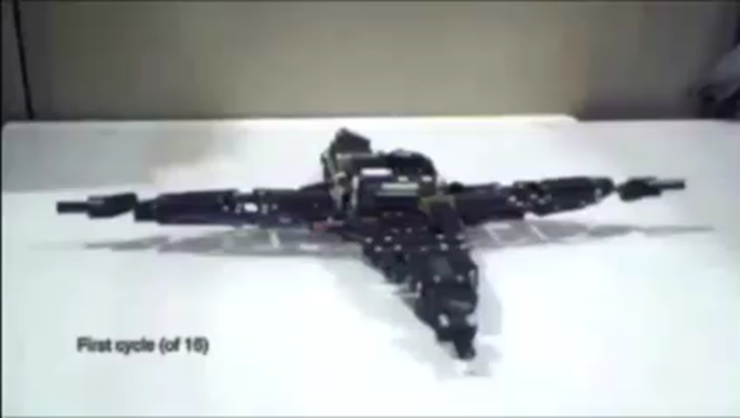
robot generando modelos virtuales de si mismo
https://www.youtube.com/watch?v=aFfyo6IdyAI

Slide 154
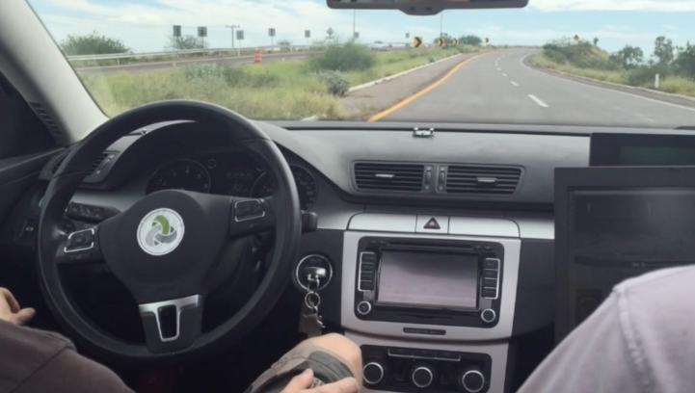
Auto "inteligente" recorre mil 700 kilómetros en carreteras mexicanas
La Jornada, Ciudad de México, 20 de octubre de 2015. El vehículo AutoNOMOS, recorrió cuatro estados de la República. https://www.youtube.com/watch?v=ijx3YtNROPU
Raúl Rojas González Freie Universität Berlin (Universidad Libre de Berlín)
http://dcis.inf.fu-berlin.de/rojas/ Autonomous Cars from Berlin

Slide 155
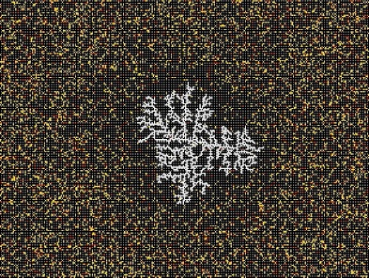
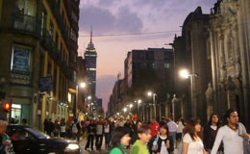



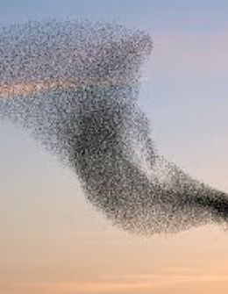

Complex Systems
Complejidad de Sistemas o Sistemas Complejos
Complex Systems IPN (CCSIPN)
Central topics
COMPLEX SYSTEMS
COMPUTER SCIENCE
SELF ORGANIZATION
EMERGENCE
Diffusion Limited Aggregation, in a Margolus neighbourhood CA (Golly)
The Complex Systems Group at the National Polytechnic Institute (CCSIPN) develops research in non-linear phenomena, such as: complexity science, computer science, social sciences, cellular process, synthetic biology, bioinformatic, reaction-diffusion systems, artificial life, artificial intelligence, swarm, collective non-trivial behaviour, robotics, dynamical systems, patterns, economy, transport systems, organism propagation (virus, infections, populations), particle dynamics, security and public health, self-organization, adaptive systems, emergence, evolutive process.
http://comunidad.escom.ipn.mx/sistemascomplejos/home.html
CCSIPN © IPN México 2013-2018

Slide 156
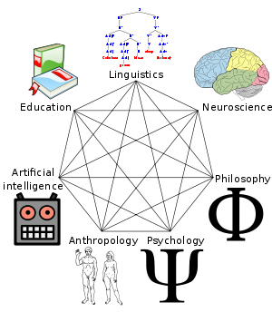
Cognitive science
Figure illustrating the fields that contributed to the birth of cognitive science, including linguistics, education, neuroscience, artificial Intelligence, philosophy, anthropology, and psychology
. Adapted from Miller, George A (2003). "The cognitive revolution: a historical perspective". TRENDS in Cognitive Sciences
http://en.wikipedia.org/wiki/Cognitive_scientist
Se denomina ciencia cognitiva al estudio interdisciplinario de cómo la información es representada y transformada en la mente / cerebro. ...
surgiendo en un primer momento a partir de disciplinas autónomas como la lingüística, la inteligencia artificial, la neurociencia,... http://es.wikipedia.org/wiki/Ciencia_cognitiva.

Slide 157
Esquema
http://www.fgalindosoria.com/informatica/Informatica18/Informatica_Esquema.pdf
Ir a | # | Ir a | #
1. INTRODUCCIÓN 1.1 Génesis 1.2 Actualidad (24 de Febrero del 2018) 1.3 Epistemología 2. FUNDAMENTACIÓN 2.1 Fundamentos de la Informática: Ciencias, Teorías, Teoremas, Leyes, Paradigmas 2.1.1 Paradigmas de la Informática 2.1.1.1 Paradigma de sistemas. 2.1.1.2 Paradigma de información 2.1.1.2.1 Información 2.1.1.2.2 Aspectos de la Información: Datos, Entropía e Información, Conocimiento... 2.1.1.3 Paradigma de factores esenciales 2.1.1.3.1 Materia –Energía-Información (MEI) 2.1.1.3.2 Algunas Relaciones entre la materia, energía e información 2.1.1.4 Paradigma de evolución 2.1.1.5 Paradigma del mínimo esfuerzo 2.3 Propiedades Informáticas: Densidad y Frecuencia, Simetría... 2.3.1 Simetría y Teorema de Noether | 3 46 56 96 118 | 2.4 Métodos, Técnicas Informáticas: Búsqueda... 2.5 Áreas de la Informática: Inteligencia Artificial y Vida Artificial, Robótica... 3. INFORMÁTICA APLICADA 3.1 Técnoinformática 3.2 Algunas áreas de aplicación de la Informática: Informática Educativa, Informática Administrativa, Medico Biológica.... 4. INTERRELACIONES 4.1. Interdisciplina 4.2 Conceptos comunes a múltiples áreas 4.3 La Informática Ciencia Fundamenta 4.4 Informatización 5. LA INFORMACIÓN COMO FACTOR FUNDAMENTAL 5.1 La Información como Factor Fundamental 5.2 Transmisión Instantánea de Información Conclusión | 157 217 243
http://www.fgalindosoria.com/informatica/Informatica18/

Slide 158
TecnoInformática
programador IBM
Computadoras
PC
tecnología de la información
tecnología de la información y las
comunicaciones (TICs)
Desarrollo de aplicaciones móviles
internet de las cosas
???

Slide 159
El mundo está cambiando rápidamente
La velocidad a la que surgen nuevas área es enorme,
y cada vez es más claro que una causa de la diferencia entre las personas, organizaciones y países ricos y pobres, es la diferencia entre personas, organizaciones y países rápidos y lentos.
Los lentos de ahora engrosaran el grupo de los pobres del futuro.

Slide 160
A nivel mundial está ocurriendo un proceso de cambio político, económico, científico y tecnológico que nos está afectando tanto en lo individual como en lo colectivo, y una de las causas y efectos de este proceso, es el surgimiento de una avalancha de desarrollo tecnológico, centrada principalmente en lo que se conoce como Nuevas Tecnologías, y en particular en las Comunicaciones, Informática, Biotecnología, Microelectrónica, Robótica, Tecnología Espacial y nuevos materiales

Slide 161
Es por lo anterior que prácticamente todos los países desarrollados del mundo han orientado su esfuerzo en el desarrollo de las nuevas tecnologías, por otro lado se han planteado que los países que no logren desarrollarse en este nuevo entorno serán los países subdesarrollados del futuro y los que lo logren serán las nuevas potencias industriales del futuro.

Slide 162
Titanes de la Inteligencia Artificial: El Futuro de Ayer Hoy - José Elias (eliax.com) | GeneXus GX27
https://www.youtube.com/watch?v=ed-cWW31Wl4
Min. 0:58
La nación que lidere en I.A. será la Nación que gobierne al mundo
Vladimir Putin Presidente de Rusia
Min. 1:47 - 3:06
{Como caen y suben imperios...}
.En el 2016 la administración de Obama publico 3 reportes con una clara conclusión. .Invertir en IA es de interes estratégico y urgente a escala nacional, a nivel militar de inteligencia y social.
.En el 2017 el gobierno Chino “toma prestado” el reporte y lo re-publica como su “Plan de Desarrollo para la Próxima Generación de IA”
.En el 2017 la administración Trump recorta el presupuesto de la NSF a solo US$175M
.China por su parte esta invirtiendo US$150,000M
.Y en tecnología hay un paralelo

Slide 163
Dos Noticias relacionadas (sobre productores y consumidores)
“Brasil y México dominaron el gasto en tecnologías de la información y la comunicación entre los países de América Latina, con un gasto conjunto de 200,000 millones de dólares durante el 2012, de acuerdo con BSA The Software Alliance.”
El Economista, 20 Febrero, 2014, Gestión / Perú
http://eleconomista.com.mx/industria-global/2014/02/20/peru-invirtio-8000-mdd-tics-2013
"los ingresos generados en el sector (de TecnoInformática, TIC) por las 100 primeras empresas del mundo ascendieron a 1.670 billones de dólares (1.213 billones de euros) en 2012"
"Las TIC europeas generan solo el 10% de los ingresos globales de las empresas del sector"
Portal TIC, MADRID, 3 Mar. (EUROPA PRESS)
http://www.europapress.es/portaltic/sector/noticia-tic-europeas-generan-solo-10-ingresos-globales-empresas-sector-20140303152513.html

Slide 164
¿De que presumimos?
¿De que somos buenos consumidores?
¿De que somos buenos maquiladores y no estamos generando industrias propia?

Slide 165
creer que nos estamos modernizando tecnológicamente porque compramos e instalamos una gran cantidad de herramientas para automatizar fabricas o empresas.
Es como creer que en un país están desarrollados porque compran y tienen automóviles de lujo último modelo, aunque no tengan ni idea de como se construyen, no tengan carreteras, ni gasolineras, ni... y sólo sepan manejarlos.
El negocio no esta en usar la tecnología, esta en desarrollar la tecnología, en fabricar y vender en todo el mundo nuestros productos

Slide 166
En la actualidad un país desarrollado tecnológicamente no es aquel que compra o maquila las mejores herramientas tecnológicas, sino el que las desarrolla y produce

Slide 167
¿Cuánto ingreso generamos con productos mexicanos de alta tecnología?
¿Cuantos productos mexicanos de alta tecnología y en particular de informática conoce?
¿cuantos se venden en el mundo?

Slide 168
El diferencial entre lo que importamos y lo que exportamos en ciencia y tecnología es enorme
(Principios del 2000)
Se importaron 30,000 millones de dólares en tecnología de la información TIC
¿Cuánto se exporto en TIC desarrollada en México?
¿Quien paga la diferencia?
¿Que pasa en una casa donde se gasta mucho mas de lo que se gana?
Se endeudan y piden prestado
Consiguen "socios inversionistas"
Venden los muebles venden la casa venden.....

Slide 169
"México es uno de los países de mayor riesgo de pobreza entre los miembros de la Organización para la Cooperación y el Desarrollo Económico (OCDE) y prácticamente duplica el promedio de los integrantes de ese bloque.
También se encuentra entre los países de mayor pobreza laboral y con más alta tasa de empleo informal.
....Tener un empleo en México no significa escapar de la pobreza, puesto que más de 18.5 por ciento de la fuerza laboral no cuenta con el ingreso suficiente para cubrir sus necesidades básicas,
señala el informe Todos a bordo: haciendo posible el crecimiento incluyente, publicado este lunes por la OCDE.
Entre los miembros del organismo que agrupa a 34 de las mayores economías, el país es el que tiene el porcentaje más alto de incidencia de pobreza en el empleo; ....
....Entre los países de la OCDE México y Turquía destacan en informalidad, pues entre 40 y 60 por ciento de la mano de obra trabaja sin seguridad social....."
México, de los países con mayor pobreza laboral y más informalidad, dice OCDE
Periódico La Jornada, De la Redacción, Martes 6 de mayo de 2014, p. 23
http://www.jornada.unam.mx/ultimas/2014/05/06/mexico-de-los-paises-con-mayor-pobreza-laboral-y-mas-informalidad-dice-ocde-3030.html

Slide 170
Para que queremos un país de:
Médicos, Biólogos, Biotecnologos
vendedores de medicinas.
Administradores, Ingenieros, etc.
vendedores de libros.
Ingenieros, Informáticos, Computologos, Matemáticos
Vendedores de computadoras.
Instaladores de redes.
venta disfrazada que prolifera actualmente 1996
Certificados en X producto
otra venta disfrazada de productos que no desarrollamos

Slide 171
Tenemos que crear industrias que generen productos Informáticos, de Biotecnología, de nuevos materiales, etc. y que no simplemente se usen esos productos.
Si no se hace ahora la bronca de crear las industrias será para nuestros hijos, pero cada vez va ha ser más difícil.

Slide 172
el gran economista Joseph Schumpeter destacó el papel de la innovación para potenciar el surgimiento de nuevas industrias, la destrucción creativa de las ya existentes, y el crecimiento de la prosperidad de las economías.
Robert Solow, gano el premio Nobel por la identificación del papel del desarrollo de la tecnología en el desarrollo económico y crecimiento.
Paul Romer ha demostrado que la acumulación de conocimientos científicos y técnicos es la fuerza central en el crecimiento económico endógeno.
Michael Porter y AnnaLee Saxenian, entre otros, han demostrado cómo las agrupaciones de empresas de alta tecnología y otros activos económicos han impulsado el ascenso de las nuevas empresas como Intel en semiconductores, Apple en computación, Genentech en biotecnología, Google en búsquedas,
y muchas otras que no solo han introducido nuevas innovaciones, sino nuevas industrias y etapas de crecimiento regional.
Traducción asistida com Google de fragmentos de
The Density of Innovation (La densidad de la Innovación )
Richard Florida, The Atlantic, Sep 21 2010,
http://www.theatlantic.com/business/archive/2010/09/the-density-of-innovation/62576/

Slide 173
TecnoInformática
construcción y uso de tecnologías, herramientas, productos, plataformas, aplicaciones informáticas

Slide 174
Mito: No tenemos Investigación
Solo del 1% al 3% de la población mundial tiene acceso a la educación superior,
Cada uno de los estudiantes de una institución de educación superior es un generador de conocimiento, cada tarea, investigación, proyecto, idea que realiza es conocimiento

Slide 175
una tarea, programa o sistema es un producto
La diferencia entre una tarea y un producto es el empaque
Empaque, presentación

Slide 176
Ejemplo de desarrollo del producto
Se hace un sistema para alguien, se hace el mismo sistema para otra persona, se hace...., llega un momento que no tiene sentido seguir haciendo el mismo sistema una y otra vez, se parametriza y se genera un producto
La siguiente vez que piden ese sistema, se detectan los parámetros del usuario particular (análisis) y se genera la nueva aplicación usando el producto, la siguiente vez, ...., y así sucesivamente se va haciendo cada vez mas independiente de usuario y cada vez mas amigable y robusto.

Slide 177
se están desarrollando herramientas o "paquetes" de IA donde el usuario solo usa la IA como en un paquete administrativo se usan las herramientas
Eso de por si no es malo, para llevar a los usuarios finales, lo malo es que lo están presentando como el futuro de la IA con lo cual los nuevos "expertos" del área pueden terminar simplemente usando herramientas sin saber realmente del tema

Slide 178
Se requiere desarrollar Industrias que compitan con sus productos a nivel mundial
Son Industrias que venden millones de copias de sus productos en todo el mundo

Slide 179
Inversión 1 -> Ganancia 1 a 10
Desarrollo Industrial
Cuatro Niveles de Empresas
1.- Servicios, sistemas, aplicaciones, consultorias,...
Sistema desarrollado en 6 meses
Inversión de 120 000
Se vende en 600 000
2.- Productos
10 copias a 70 000 por copia
100 copias a 10 000 por copia
1 000 copias a 2 000 por copia
10 000 copias a 300 por copia
Inversión 1 -> Ganancia 10 a 100 a 1000
3.- Plataformas
Inversión 1 -> Ganancia 100 a 1000 a 10000
4.-Base
Inversión 1 -> Ganancia 1000 a ....

Slide 180
Quienes pueden desarrollar productos?
Que conocimientos se necesitan?

Slide 181
Una niña de 12 años diseña una aplicación móvil que ayudará a los pacientes con Alzheimer
Emma Yang, una niña de 12 años que vive en Nueva York, decidió desarrollar una aplicación para poder comunicarse con su abuela, enferma de Alzheimer, que vive en Hong Kong.
La 'app' se llama 'Eterno' (Timeless, en inglés) y esconde un significado especial, ayuda a estos pacientes a apreciar los momentos eternos de la vida….Yang .. pensó que a través del poder de la inteligencia artificial y la tecnología móvil podía ayudar a los afectados por Alzheimer, como su abuela, a permanecer en contacto con sus seres más queridos.
…la aplicación se compone de dos herramientas principales. Por un lado está la función Actualizaciones, que ayuda a los pacientes a ver lo que hacen sus seres queridos. ... la 'app' usa la identificación facial para etiquetar sus caras y permitir al usuario reconocer quiénes son….la herramienta Identificar ayuda al enfermo de Alzheimer a reconocer a sus familiares y amigos. A través del uso de la cámara del teléfono móvil, se toma una fotografía de la persona y la 'app' realiza un reconocimiento facial. Entonces, le dirá al paciente el nombre de esa persona y su relación con ella.
...."Soy una apasionada de la tecnología y su aplicación en el mundo real, y creo que con su creciente poder, los problemas a los que nos enfrentamos hoy en día se pueden resolver", expone la joven creadora de la 'app' 'Timeless'.
http://www.elmundo.es/salud/2016/09/20/57d924c5e5fdea40318b45c6.html

Slide 182
La escuela gratuita de programadores que desarrollan 'apps' para cambiar el mundo
Aprender gratis a programar y agradecerlo desarrollando herramientas para organizaciones sin ánimo de lucro es lo que ofrece a los usuarios Free Code Camp, una plataforma educativa que más de un millón de personas ya utilizan cada mes para dar sus primeros pasos en el código. Otros proyectos como Khan Academy o Code.org también enseñan los lenguajes del futuro sin pedir nada a cambio.
“Por un lado, las organizaciones sin ánimo de lucro necesitan ‘software’ de código abierto y gratuito. Por otro, los que quieren aprender a programar necesitan experiencia en el mundo real”, explica Quincy Larson, creador de Free Code Camp, a HojaDeRouter.com. “Así que crear ‘software’ gratuito y ‘open source’ que estas organizaciones pudieran utilizar parecía una buena idea”. Una idea a la que, según cuenta, ya se han sumado más de un millón de personas que utilizan Free Code Camp cada mes y que han creado sus primeras aplicaciones con fines sociales.
https://www.eldiario.es/hojaderouter/tecnologia/software/Codigo-social-programadores-crean-cambiar_0_707979754.html

Slide 183
¡Aprende Machine Learning! Google lanza recursos gratuitos sobre inteligencia artificial
Abu, a los 15 años de edad buscó el término “machine learning” en Google porque no sabía qué significaba. Dos años después, mediante autoaprendizaje, está desarrollando una solución para apoyar a doctores a optimizar los diagnósticos de cáncer de mama.
Learn with Google AI, es la nueva plataforma web a disposición de cualquier persona interesada en el tema de inteligencia artificial o machine learning. El objetivo de esta iniciativa es ayudar a las personas a entender el potencial de la IA para resolver problemas complicados.
El sitio reúne recursos destinados a enseñar conceptos esenciales del aprendizaje automático y, por otra parte, cursos para perfeccionar y desarrollar habilidades relacionadas con la inteligencia artificial aplicadas a la vida real. Expertos de Google imparten desde tutoriales dirigidos a curiosos sin conocimiento previo del tema, hasta cursos más complejos para programadores, investigadores y científicos de datos.
https://observatorio.itesm.mx/edu-news/aprende-machine-learning-google

Slide 184
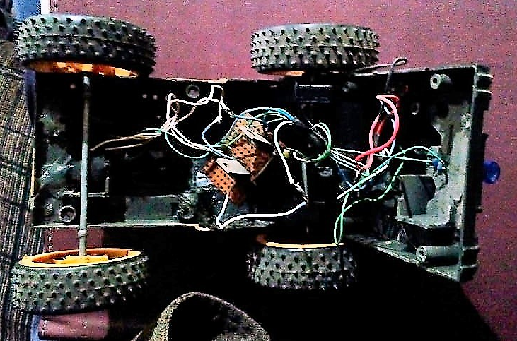
Circuito de un carro Seguidor de Luz
Niuth Q. Galindo Pérez

Slide 185
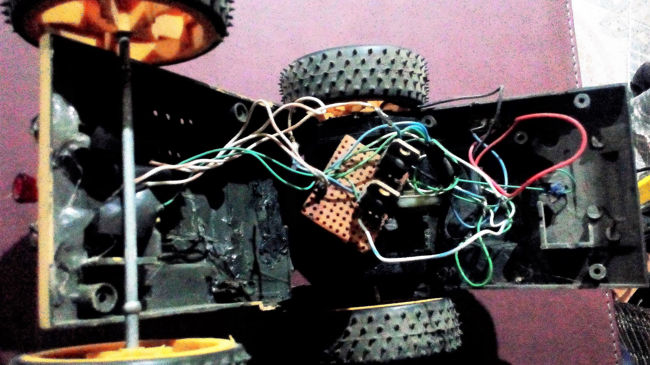

Slide 186
Algunas áreas indispensables
Compiladores
Sistema Operativo SO
Hardware
IA
Lingüística Matemática

Slide 187
Desarrollo actual y tendencias
Industria del Conocimiento Cluster Computación Quántica Nanotecnología Sistemas Complejos Grafeno Bioinformática Evolución y Sistemas Evolutivos, Afectivos y Conscientes Reconocimiento de Voz Big data Impresión 3 D | Wearable Regeneración de Tejidos Ecuación de la Naturaleza Espacios Transfinito Dimensiónales y Dinámica Dimensional Sentir lo que sienten otros, Proyecto de Omar Flores Garrido Estoy Aquí (Teletransportación), Estoy allá tanto Física, como Virtualmente Robotica

Slide 188
Cluster
El término clúster​ (del inglés cluster, que significa grupo o racimo) se aplica a los conjuntos o conglomerados de ordenadores unidos entre sí normalmente por una red de alta velocidad y que se comportan como si fuesen una única computadora.
Clúster (informática) - Wikipedia, la enciclopedia libre
https://es.wikipedia.org/wiki/Clúster_(informática)
Cluster Beowulf
Cluster de computadoras
Cluster de PCs
Cluster de celulares
Tejidos de múltiples dispositivos ubicuos asíncronos

Slide 189
¿Que es Wearable? - Los dispositivos vestibles
Wearable hace referencia al conjunto de aparatos y dispositivos electrónicos que se incorporan en alguna parte de nuestro cuerpo interactuando de forma continua con el usuario y con otros dispositivos con la finalidad de realizar alguna función concreta, relojes inteligentes o smartwatchs, zapatillas de deportes con GPS incorporado y pulseras que controlan nuestro estado de salud son ejemplos entre otros muchos de este género tecnológico que se halla poco a poco más presente en nuestras vidas.
www.dispositivoswearables.net/

Slide 190
No existe la discapacidad de las personas, existe nuestra discapacidad para desarrollar herramienta que permitan interactuar a todos sin importar sus capacidades especificas
Stephen Hawking ha fallecido el día de hoy, 14 de marzo de 2018, a sus 76 años de edad,
el hombre que demostró que la discapacidad es sólo un término absurdo, pues a pesar de haber sufrido parálisis en su cuerpo, tuvo la capacidad y la inteligencia suficiente para poder convertirse en uno de los más grandes científicos que ha conocido la humanidad.
http://tecnopia.org/ha-fallecido-steve-hawkings-una-de-las-mas-grandes-mentes-de-la-humanidad/

Slide 191
Algunas áreas Frontera
Transmisión y recepción de señales del cerebro
Ubicuidad
Sistemas Conscientes

Slide 192
IBM asegura haber creado
“el ordenador más pequeño del mundo”
Mide tan solo 1 milímetro x 1 milímetro
Hipertextual - Mar 20, 2018
https://hipertextual.com/2018/03/ibm-cpu-ordenador-mas-pequeno

Slide 193
Una copia digital del cerebro podría lograr la inmortalidad
.... su cerebro quedaría vitrificado para que, eventualmente, se pueda reconstruir su conectoma, es decir un mapa de las conexiones entre las neuronas del cerebro. Con esa información luego se crearía una simulación computacional con la cual el paciente (o más bien su mente) volvería a la vida pero solo en formato digital.
.....
Qué es un conectoma
Un conectoma es un mapa de las conexiones entre las neuronas del cerebro. Esto podría ser la base para recrear la conciencia de una persona
http://www.paginasiete.bo/miradas/2018/3/19/una-copia-digital-del-cerebro-podria-lograr-la-inmortalidad-173611.html

Slide 194
Yo no sigo a nadie
desarrollo mas allá de la frontera del conocimiento

Slide 195
Un buen lugar para desarrollar es en la frontera de las área y en la intersección entre áreas
Frontera
Crecimiento
Moda
Si se trabaja sobre lo que esta de moda
cuando se logra dominio ya no es relevante
Si queremos ser realmente competitivos,
tenemos que empezar a trabajar ya,
antes de que se ponga de moda

Slide 196
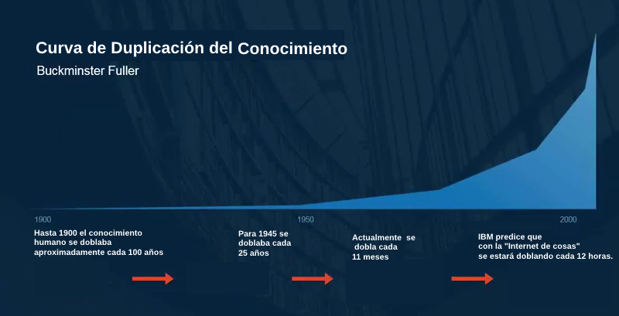
Tendencias |Hacia dónde vamos
"A la larga, la única ventaja competitiva sustentable es la habilidad que su organización tiene para aprender más rápido que su competencia." Peter Senge.
“La más importante razón por la cual las compañías fracasan es porque invierten en lo que es en lugar de en lo que puede o va a ser”. Gary Hamel
Estamos entrando en un mundo donde las variables importantes que rigen la efectividad son: velocidad, incertidumbre, complejidad y ambigüedad.
https://ttiicc.com/productos/17-google-erp

Slide 197
Algunas áreas de aplicación de la Informática
La Informática se vincula con la Educación, Música, Administración, Derecho, Economía, Arte, Física, Biotecnología, Geografía, Historia, Psicología, Sociología, Química,...
Informática aplicada
Jurismática, Informática educativa, Música,
Informática administrativa, Mercadotecnia, Informática medica, Bioinfomática, Astronomía, …

Slide 198
Informática Educativa
http://www.fgalindosoria.com/ie/
Informática
http://www.fgalindosoria.com/informatica/

Slide 199
Cuando se habla de Informática en Educación, en general la gente solo piensa en el uso de las t i c s en la Educación
Antes era el uso de calculadoras, luego computadoras, luego PC´s, ahora son tics, pero se sigue pensando solo en el uso de tecnologías y nada mas
Creer que las tics es lo único de la Informática que se aplica en Educación
Es como creer que lo único que importa para la salud es el uso de medicamentos
olvidándose de la medicina, la higiene, la alimentación, la psiquiatría, la biología, etc.,

Slide 200
Cuando se habla de Informática en Educación, en general la gente solo piensa en el u s o de las tics en la Educación
Antes era el uso de calculadoras, luego computadoras, luego PC´s, ahora son tics, pero se sigue pensando solo en el uso elemental de tecnologías y nada mas.
Creer que las tics es lo único de la Informática que se usa en Educación
Es como creer que lo único que importa para la salud es el uso de medicamentos
olvidándose de la medicina, la higiene, la alimentación, la psiquiatría, la biología, etc.,

Slide 201
Como percibimos nuestro entorno
Como aprende la gente
Como reconoce patrones
Como fluye la información en el sistema nervioso y en el cerebro

Slide 202
el aprendizaje en el entorno actual
Muchas herramientas actuales están pensadas en forma natural para que las gentes aprendan a usarlas sin necesidad de cursos o asesoría
Son mecanismos de manejo y flujo de información masiva en tiempo real
no buscan enseñar
buscan resolver algo
la gente aprende porque quiere aprender
son fáciles de aprender
Permiten el aprendizaje asíncrono, permanente, en forma transparente, evolutivo
mediante interacción con las máquinas aprendemos a usarlas
herramientas, pc, celulares, televisión, paquetes (World, excel, de graficación, simuladores de herramientas), apps, a programar,
si nos equivocamos se regresan y/o repiten el proceso
Cuentan con mecanismos de corrección de errores en tiempo real (como los correctores de palabras)
Comunidades de investigación
comunicación en tiempo real con otros, creando redes de investigación con múltiples personas y máquinas en tiempo real
aclaración de dudas y profundización en investigación en tiempo real y mediante multitudes fuentes
los chats, block de notas como medio de memoria y facilitan escribir artículos en tiempo real

Slide 203
Actualmente se empieza a plantear que no solo los individuos aprenden sino también los sistemas (IA), las organizaciones y los organismos vivos aprenden
Organizaciones, sistemas (IA) y seres vivos
que aprenden

Slide 204
Si realmente el área educativa quiere seguir vigente debe replantear su papel en estos nuevos espacios y empezar a preguntarse como aprenden los sistemas (IA), sociedades y otros seres y como se puede facilitar y propiciar estos nuevos procesos de aprendizaje.
Un gran desaprovechamiento de la tecnoInformática
modelos de escuelas y empresas de hace 150 años
En particular se debe plantear
como lograr que las mismas organizaciones académicas se transformen en organizaciones inteligentes y que aprenden.

Slide 205
Informática Administrativa
IA
modelos dinámicos
gobierno electrónico
Diseñando la Libertad Stafford Beer
mercadotecnia
Bit Data, Ciencia de Datos
Moderación informática de organizaciones
teoría de colas

Slide 206
La empresa de taxis mas grande del mundo no tiene taxis
La empresa de hotelería mas grande del mundo no tiene hoteles
Amazon
Uber
Blockchain
Toma de decisiones basadas en IA y distribuidas
Finanzas y bancos, flujo de dinero, modelos de inversión, bolsa, fractales
Mercadotecnia e IA
marketing digital
inteligencia de negocios
B2B

Slide 207
Los generadores de sistemas
surgieron por problemas de Administración
Entre los años 70´s y principios de los 80´s un equipo integrado por Vicente López Trueba, Christian Zempoaltecatl Ibarra, Ricardo García, Juan Martín González Vázquez y otros, desarrollaron una serie de herramientas incluyendo: Generadores de Programas, Generadores de Sistemas, Documentadores Automáticos, Migradores de Programas entre diferentes plataformas, Sistemas Evolutivos, etc.,
estas herramientas se desarrollaron, usaron y aun se siguen usando para resolver problemas a nivel de Secretarias de Estado, ya que en esa época ellos eran los responsables del desarrollo de los sistemas de diferentes Secretarias.
Ya para principios de los 90´s, Vicente López Trueba desarrollaba e instalaba Sistemas Evolutivos basados en estas herramientas en toda América y dentro de proyectos del Banco Mundial y de Naciones Unidas.
http://www.fgalindosoria.com/eac/evolucion/gp_a_se/generadores_programas_a_se.pdf

Slide 208
Los sistemas evolutivos surgieron por problemas de IA y por problemas de Administración
Nómina federal, Gabriel Cordero
Generador de Nominas Federales en Disquete de 360 Kbytes
Juan Martín Gonzáles Vásquez

Slide 209
Medico Biológica

Slide 210
Los descubridores de cómo se orienta el cerebro humano reciben el premio Nobel de Medicina
Los investigadores John O'Keefe y el matrimonio May-Britt y Edvard Moser han recibido hoy el premio Nobel de Medicina por descubrir las células que componen el sistema de posicionamiento en el cerebro humano. ….
Nuño Domínguez Madrid 6 OCT 2014 - 12:26 CEST
El País.com (España)
http://elpais.com/elpais/2014/10/06/ciencia/1412588761_382401.html

Slide 211
El neurobiólogo mexicano que reprograma cerebros
El neurobiólogo mexicano Luis Alberto Carrillo Reid desarrolló una técnica que, mediante el uso de láser y proteínas fotosensibles, reprograma los circuitos o grupos neuronales afectados por enfermedades neurodegenerativas —como Alzheimer y Parkinson
Por Génesis Gatica Porcayo (Agencia Informativa Conacyt).-
Ciudad de México. 21 de febrero de 2018
http://conacytprensa.mx/index.php/sociedad/personajes/20366-neurobiologo-mexicano-reprograma-cerebros

Slide 212
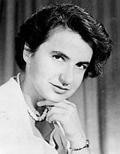
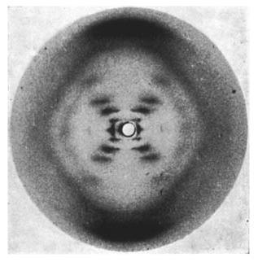
Rosalind Franklin
Descubridora de
la Doble Hélice del ADN
http://www.fgalindosoria.com/informaticos/fundamentales/Rosalind_Franklin/
Historias olvidadas de la ciencia: Rosalind Franklin
https://www.youtube.com/watch?v=-kyXya6hS28
La foto 51 - Primera parte: Rosalind Franklin
https://www.youtube.com/watch?v=RVKzIiIcQMM
La foto 51 - 2º parte: Estructura del ADN a partir de la foto 51
https://www.youtube.com/watch?v=0qwihYUSodM
ADN – El secreto de la Foto 51 (VOSE)
https://www.youtube.com/watch?v=8rAfOsS2uDQ
La foto 51

Slide 213
Bioinformática
Bioinformatic Linguistic Models
Gamma Zaratustra Galindo Pérez, IPN – UPIBI, , Mexico city
La informática se aplica en este trabajo para encontrar patrones lingüísticos en secuencias de proteínas, a este efecto, se tomó la información encontrada en los bancos de secuencias de proteínas como base y se buscaron patrones de comportamiento. Esto permitió establecer ecuaciones lingüísticas para las proteínas analizadas.
http://www.biotecnolocus.com/bioinformatica/bioinformatic/index.htm

Slide 214
Table 2. Fragment of Blast-p performed on cytochrome C
Cytochrome C (CYC)
Organism | Amino acid Sequence (a.a)
 | 1 | 2 | 3 | 4 | 5 | 6 | 7 | 8 | 9 | 10 | 11
EUGGR | G | D | A | E | R | G | K | K | L | F | E
EUGVI | G | D | A | E | R | G | K | K | L | F | E
MOUSE | G | D | A | E | A | G | K | K | I | F | V
EQUAS | G | D | V | E | K | G | K | K | I | F | V
HORSE | G | D | V | E | K | G | K | K | I | F | V
BOVIN | G | D | V | E | K | G | K | K | I | F | V
La Tabla 2 muestra que en todos los CYC el primer aminoácido es G, el segundo es D, mientras que el tercero posiblemente sea dos aa A y V este lugar fue marcado x1, donde x indica una variable y 1 el primer lugar donde una variación ocurre. Lo mismo sucede en el 5 a.a. esto fue marcado x2 porque era el segundo lugar con diversos a.a. para el mismo puesto Así es como se obtiene la estructura lingüística
G D x₁ E x₂ G K K x₃ F x₄
A través de este proceso, se ha desarrollado el análisis de diferentes tipos de proteína modificada, encontrando su estructura lingüística.
Modelos lingüísticos bioinformáticos
Gamma Zaratustra Galindo Pérez, IPN - UPIBI,, Ciudad de México
http://www.biotecnolocus.com/bioinformatica/bioinformatic/index.htm

Slide 215
Sinestesia
“La sinestesia, del griego συν, 'junto', y αισθησία, 'sensación', es, en retórica, estilística y en neurología, la mezcla de impresiones de sentidos diferentes. Un sinestético puede, por ejemplo, oír colores, ver sonidos, y percibir sensaciones gustativas al tocar un objeto con una textura determinada.”
(Wikipedia. 9 de Abril del 2009)
http://es.wikipedia.org/wiki/Sinestesia

Slide 216
Karl R. von Frisch y el Lenguaje de las abejas
“Karl R. von Frisch (* Viena, 20 de noviembre de 1886 - 12 de junio de 1982, Múnich. Estudió zoología en la Universidad de Múnich.
Su labor investigadora se desarrolló en el Instituto de Zoología de la Universidad de Rostock y en el de Breslau. Es considerado uno de los padres de la etología.
Investigaciones
En 1910 comenzó con estudios sobre peces probando que podían distinguir colores y brillo. También trabajó sobre la capacidad auditiva y la capacidad de distinguir sonidos demostrando que es superior en esta clase al de los humanos.
En 1919 comenzó a estudiar los insectos, específicamente las abejas, demostrando que siendo entrenadas, pueden diferenciar varios gustos y olores y que el sentido del olfato es similar al de los humanos, pero el sentido del gusto es diferente.
Pudo demostrar que mediante determinados movimientos que llamamos danza de la abeja y mediante el movimiento vibratorio del abdomen (meneo) las abejas exploradoras informan al resto de la colmena de dónde se encuentra la fuente de alimento, señalando la dirección y la distancia.
En 1949 pudo demostrar, utilizando luz polarizada, que las abejas utilizan el Sol como compás para orientarse, recordando los patrones de polarización presentados por el cielo en diversas horas del día y de la localización de señales previamente encontradas. Sin duda sus aportes a la apicultura fueron enormes, dado que de ellas se desprendieron conocimientos como el rango de acción de la especie Apis mellifera .
Se le otorgó el Premio Nobel de Fisiología o Medicina en 1973, compartido con Konrad Lorenz y Nikolaas Tinbergen” (Wikipedia 5/iii/2011)
http://es.wikipedia.org/wiki/Karl_R._von_Frisch

Slide 217
Esquema
http://www.fgalindosoria.com/informatica/Informatica18/Informatica_Esquema.pdf
Ir a | # | Ir a | #
1. INTRODUCCIÓN 1.1 Génesis 1.2 Actualidad (24 de Febrero del 2018) 1.3 Epistemología 2. FUNDAMENTACIÓN 2.1 Fundamentos de la Informática: Ciencias, Teorías, Teoremas, Leyes, Paradigmas 2.1.1 Paradigmas de la Informática 2.1.1.1 Paradigma de sistemas. 2.1.1.2 Paradigma de información 2.1.1.2.1 Información 2.1.1.2.2 Aspectos de la Información: Datos, Entropía e Información, Conocimiento... 2.1.1.3 Paradigma de factores esenciales 2.1.1.3.1 Materia –Energía-Información (MEI) 2.1.1.3.2 Algunas Relaciones entre la materia, energía e información 2.1.1.4 Paradigma de evolución 2.1.1.5 Paradigma del mínimo esfuerzo 2.3 Propiedades Informáticas: Densidad y Frecuencia, Simetría... 2.3.1 Simetría y Teorema de Noether | 3 46 56 96 118 | 2.4 Métodos, Técnicas Informáticas: Búsqueda... 2.5 Áreas de la Informática: Inteligencia Artificial y Vida Artificial, Robótica... 3. INFORMÁTICA APLICADA 3.1 Técnoinformática 3.2 Algunas áreas de aplicación de la Informática: Informática Educativa, Informática Administrativa, Medico Biológica.... 4. INTERRELACIONES 4.1. Interdisciplina 4.2 Conceptos comunes a múltiples áreas 4.3 La Informática Ciencia Fundamenta 4.4 Informatización 5. LA INFORMACIÓN COMO FACTOR FUNDAMENTAL 5.1 La Información como Factor Fundamental 5.2 Transmisión Instantánea de Información Conclusión | 157 217 243
http://www.fgalindosoria.com/informatica/Informatica18/

Slide 218
Algunas interrelación entre áreas
Un área se usa para resolver problemas de otra área
Ejemplo uso de la informática en la educación
Ejemplo aplicación de la educación para lograr que la gente aprenda informática
Un área se usa para fundamentar a otras área
Ejemplo la Matemática se usa para fundamentar a muchas otras área
Varias áreas tienen conceptos o herramientas comunes
Ejemplo muchas áreas usan dentro sus conceptos base los conceptos de elementos y estructuras
Las áreas se integran para crear una nueva ciencia o disciplina (Interdisciplina). Ejemplo la Cibernética

Slide 219
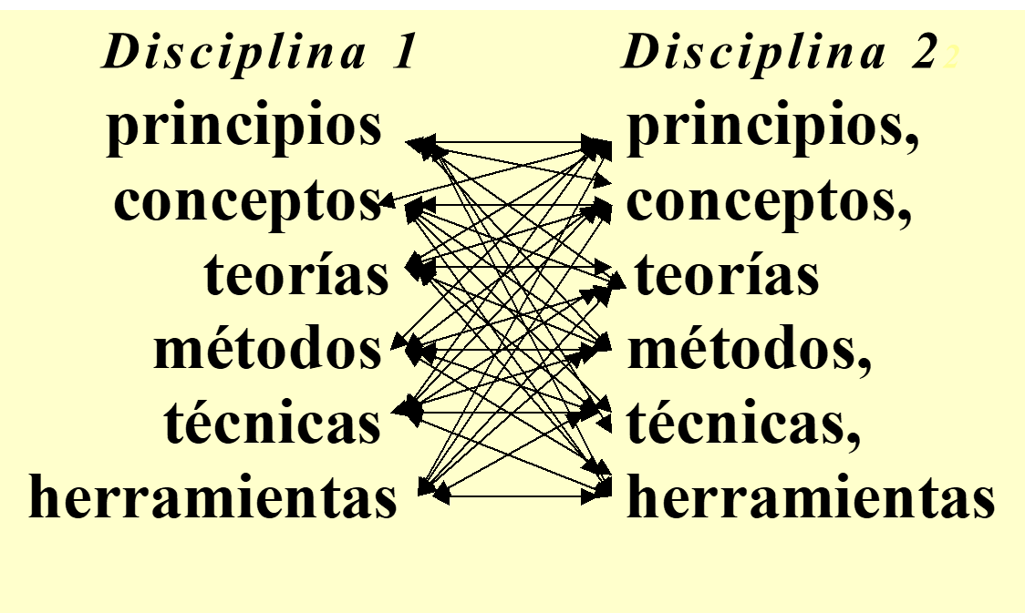
Interdisciplina
Proceso de
Genesis de nuevas ciencias o disciplinas

Slide 220
Un área interdisciplinaria se puede ver como un cuerpo de conocimientos, conformado por la integración de conocimientos de varias disciplinas y orientados a resolver un problema concreto o a explorar o profundizar en una área de estudio específica y resolver sus problemas, por lo que,
la interdisciplina implica la necesidad de interrelacionar áreas aparentemente disjuntas bajo un enfoque nuevo e integrador
Perfil del Licenciado en Ciencias de la Informática, Pag. 13, 14
http://www.fgalindosoria.com/ie/curricula/licenciado_informatica/licenciado_informatica.pdf

Slide 221
Por ejemplo el concepto de Cibernética
Que estudia el control y la retroalimentación en los seres vivos y las máquinas
Surgió de los trabajos conjuntos del Dr. Norbert Wiener sobre maquinas y del Dr Arturo Rosenblueth Stearns sobre los seres vivos
Y mas tarde fue ampliada por los trabajos de Oskar Lange y Stafford Beer (Diseñando la Libertad), entre otros, sobre aspectos sociales, completándose como
El control y la retroalimentación en los seres vivos, las máquinas y las sociedades
Arturo Rosenblueth Stearns
http://www.fgalindosoria.com/informaticos/fundamentales/Arturo_Rosenblueth_Stearns/
Norbert Wiener
http://es.wikipedia.org/wiki/Norbert_Wiener
Stafford Beer
http://www.fgalindosoria.com/informaticos/fundamentales/Stafford_Beer/

Slide 222
Encontrar Conceptos comunes a múltiples áreas
Por ejemplo las áreas de
Sistemas, Educación,
Lingüística Matemática, Evolución
Están hermanadas por los conceptos comunes de
Elementos y estructuras

Slide 223
Sistemas Karl Ludwig von Bertalanffy
Un sistema es un conjunto de elementos relacionados entre si Elementos y estructuras
Educación Jean Piaget
la adaptación,
consta de dos procesos simultáneos: la asimilación y la acomodación
asimilación ingreso de nuevos elementos a los esquemas mentales preexistentes,.
acomodación modifica esquemas (estructuras cognitivas)
Lingüística Matemática Noam Chomsky
Léxico (Palabras, elementos)
Sintaxis (estructura)
Semántica (Relaciones)
Evolución
en general incluye procesos de transformación
de las estructuras de los sistemas (sintáctica),
de sus elementos (léxico)
o de las relaciones entre diferentes sistemas (semántica).

Slide 224
La Informática
Ciencia Fundamental

Slide 225
Jurismática
Área que integra la Informática y el Derecho para construir modelos informáticos del Derecho
Creada y desarrollada por el
Lic. Daniel León García
Principios de los 60 del siglo XX

Slide 226
Jurismática punto de inflexión entre la Informática como un área de apoyo a otras áreas y la Informática como un área que además de apoyar a otras permite fundamentarlas, poniéndola al nivel de la Física y las Matemáticas en su capacidad para explicar fenómenos. en la Jurismática se utiliza la Informática para modelar y conceptualizar el Derecho en términos de información

Slide 227
Así como la Física, Química y Matemáticas fundamentan y conceptualizan a la Biología, Administración o Música
Actualmente la Informática se aplica para modelar y conceptualizar la Medicina, la Educación, la música, etc.

Slide 228
Informatización

Slide 229
Informatización
con el termino informatización no solo nos referimos al hecho de que se utilice algún tipo de herramienta o tecnología de información, sino que realmente seamos capaces de manejar la información como personas y comunidades.
El proceso de informatización implica el desarrollo de nuestras capacidades de percepción, el ser capaces de manejar la información, el encontrar y manejar las reglas, conceptos y fundamentos de la información y el ser capaces de aplicarlas a la solución de problemas.
Educación Básica, Rumbo al 3.- Milenio
http://www.fgalindosoria.com/ie/curricula/primaria/educacion_basica/educacion_basica.pdf

Slide 230
Informatización
Por lo que la pregunta es ¿como se puede informatizar al mundo?. y en particular:
Como nos integramos como comunidad a un mundo informatizado.
Como logramos que los niños de todo el mundo tengan una cultura base en Informática.
Como logramos recuperar los conocimientos informáticos que tienen las comunidades sin destruirlas.
Educación Básica, Rumbo al 3.- Milenio
http://www.fgalindosoria.com/ie/curricula/primaria/educacion_basica/educacion_basica.pdf

Slide 231
cuando se habla de alfabetización informática, se piensa normalmente en enseñar a usar algunas herramientas de moda y si bien va, a programar en algún lenguaje, pero esa es una visión muy corta del impacto de la informática
Es como si la Matemática se usara solo para sumar y restar lo que se ha gastado en una empresa o cuanto dinero se tiene y no como la herramienta básica que es.
Se requiere el desarrollo de algunas capacidades informáticas que conviene que cualquier persona (incluyendo los informáticos) manejen

Slide 232
Information society
“An information society is a society in which the creation, distribution, diffusion, use, integration and manipulation of information is a significant economic, political, and cultural activity. The knowledge economy is its economic counterpart whereby wealth is created through the economic exploitation of understanding.”(Wikipedia January 7, 2009)
http://en.wikipedia.org/wiki/Information_society
Sociedad de la información
“Una sociedad de la información es una sociedad en la que la creación, distribución y manipulación de la información forman parte importante de las actividades culturales y económicas.
La sociedad de la información es vista como la sucesora de la sociedad industrial. Relativamente similares serían los conceptos de sociedad post-industrial (Daniel Bell), posfordismo, sociedad postmoderna, sociedad del conocimiento, entre otros.”
(Wikipedia, 7 de Enero del 2009) http://es.wikipedia.org/wiki/Sociedad_de_la_Informaci%C3%B3n#cite_note-0

Slide 233
Por ejemplo un informático puede estudiar el sistema nervioso sin usar computadoras o un sistema social o político o económico

Slide 234
Algunas capacidades informáticas deseables en cualquier persona
aprender a aprender
percibir la información en todos lados
ser capaz de adquirir, manejar y transmitir información.
Abstraer y modelar la realidad en términos de información y conocimiento.
relacionar cosas aparentemente no relacionadas
descubrir nuevos conocimientos
reconocer patrones
Estudiar y describir a cualquier tipo de organización en términos de información y conocimiento.

Slide 235
A veces perdemos de vista que, cuando se está haciendo un sistema o programa ese sistema o programa modela un problema real.
Y ese problema u objeto que se esta modelando existía, existe y existirá con, sin o a pesar de la computadoras
Por lo que, es importante también, aprovechar las experiencias obtenidas al resolver ese problema, para resolver otros problemas similares sin usar necesariamente computadoras.

Slide 236
En su tesis de Maestría el Dr. Jesús Olivares Ceja, realizo el análisis y diseño de un sistema, para resolver el problema sustantivo de una organización
Algún tiempo después los administradores de la organización, tomaron ese modelo y modificaron la estructura de la organización, para que correspondiera con ese sistema, ya que, reflejaba el proceso que tenia que seguirse desde que entraban los datos originales hasta que salían los resultados y como tal era la mejor forma de organizarse.
y hace un tiempo invitaron al Dr. Olivares a la inauguración del nuevo edificio de la organización, y le hicieron un reconocimiento, porque el edificio es una copia física exacta del modelo informático que el desarrollo.
O sea que el análisis y diseño del sistema de información impacto directamente en la estructura organizacional y en el diseño físico de la organización, eso si es un ejemplo de informática.
"Construcción de una Base de Datos Pictográficos con Aplicación a la Colección de Microorganismos CDBB-500 del CINVESTAV-IPN“
Jesús Olivares Ceja
Tesis: Maestro en Ciencias de la Ingeniería Eléctrica (especialidad en Computación)
Centro de Investigación y de Estudios Avanzados (CINVESTAV) del IPN

Slide 237
SO
Uso de un SO
Construcción de un SO
Moderación de un SO
Aplicación al desarrollo de múltiples productos
Juegos, manejo de múltiples objetos concurrentemente por ejemplo en animaciones, procesos de un robot,...
Aplicaciones en la vida cotidiana
Ejemplo de como se administra el paso de carros en las esquinas
Teoría de colas para modela los procesos administrativos en una oficina
Administración de prioridades en la cola de un banco

Slide 238
organizaciones virtuales
En contra de lo que se cree las organizaciones virtuales no son necesariamente organizaciones en internet, aunque es una de las formas naturales de construirlas.
Organizaciones Académicas del Tercer Milenio
http://www.fgalindosoria.com/alta_direccion/organizaciones_3m/academicas/organizacionesacademicas3m.pdf

Slide 239
Existen empresas que no tienen fabricas propias, todos sus productos son maquilados, tampoco tienen tiendas propias, todo lo distribuyen mediante franquicias, son empresas que mueven miles de millones de dólares, pero que tiene una infraestructura propia muy pequeña.
Organizaciones Académicas del Tercer Milenio
http://www.fgalindosoria.com/alta_direccion/organizaciones_3m/academicas/organizacionesacademicas3m.pdf

Slide 240
Evolución
la evolución, el crecimiento,
la vida, el aprendizaje, el pensamiento,
la transformación de nuestra imagen de la realidad,
los procesos de descomposición,
el desarrollo y transformación de las empresas, sociedades, organizaciones, países, galaxias y universos, etc.,
son manifestaciones de un mismo proceso general de transformación o cambio,
y que existen reglas y propiedades generales que se aplican a las diferentes manifestaciones particulares.
Por facilidad al concepto general lo denominaremos Evolución, aunque lo podríamos llamar de muchas otras formas, como cambio o transformación. O sea que, cuando nos refiramos a la evolución no nos estaremos refiriendo al concepto particular que tiene asociado, sino al concepto general con el cual integra y representa a todas las manifestaciones particulares.
http://www.fgalindosoria.com/eac/evolucion/evolucion/evolucion.pdf

Slide 241
Programación
Secuencia de pasos para resolver un problema
En Computación
En Administración
En Educación

Slide 242
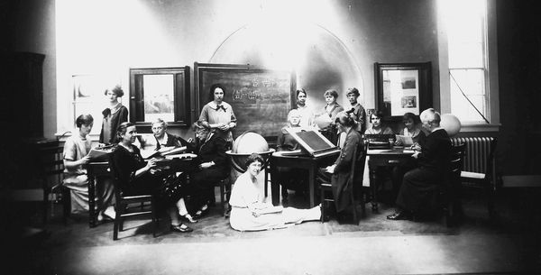
Las primeras computadoras no usaban computadoras
Las computadoras de Harvard (o el harén “astronómico” de Pickering)
Publicado en Francis (th)E mule Science's News, 9 septiembre 2008
Interesante artículo el de Sue Nelson, “The Harvard computers,” Nature 455, 36-37 ( 4 September 2008 ), sobre la época en la que las computadoras no eran máquinas sino mujeres. La foto, tomada en el Observatorio Harvard en Cambridge, Massachusetts, cerca de 1890, muestra 8 mujeres vistiendo trajes de estilo victoriano que están calculando, son “computadoras humanas” (término usado desde principios de los 1700s), miembros del así llamado “harén de Pickering”. Estas mujeres están analizando fotografías del firmamento, catalogando estrellas
https://francisthemulenews.wordpress.com/2008/09/09/las-computadoras-de-harvard-o-el-haren-astronomico-de-pickering/
Algunas de las 'computadoras' del Observatorio de Harvard en 1925. Imagen: Cortesía de Harvard Univ. Archive
History: Women who read the stars
Sue Nelson
https://www.nature.com/articles/539491a?WT.ec_id=NATURE-20161124&spMailingID=52835365&spUserID=MjA1NzcwMjE4MQS2&spJobID=1047036490&spReportId=MTA0NzAzNjQ5MAS2

Slide 243
Esquema
http://www.fgalindosoria.com/informatica/Informatica18/Informatica_Esquema.pdf
Ir a | # | Ir a | #
1. INTRODUCCIÓN 1.1 Génesis 1.2 Actualidad (24 de Febrero del 2018) 1.3 Epistemología 2. FUNDAMENTACIÓN 2.1 Fundamentos de la Informática: Ciencias, Teorías, Teoremas, Leyes, Paradigmas 2.1.1 Paradigmas de la Informática 2.1.1.1 Paradigma de sistemas. 2.1.1.2 Paradigma de información 2.1.1.2.1 Información 2.1.1.2.2 Aspectos de la Información: Datos, Entropía e Información, Conocimiento... 2.1.1.3 Paradigma de factores esenciales 2.1.1.3.1 Materia –Energía-Información (MEI) 2.1.1.3.2 Algunas Relaciones entre la materia, energía e información 2.1.1.4 Paradigma de evolución 2.1.1.5 Paradigma del mínimo esfuerzo 2.3 Propiedades Informáticas: Densidad y Frecuencia, Simetría... 2.3.1 Simetría y Teorema de Noether | 3 46 56 96 118 | 2.4 Métodos, Técnicas Informáticas: Búsqueda... 2.5 Áreas de la Informática: Inteligencia Artificial y Vida Artificial, Robótica... 3. INFORMÁTICA APLICADA 3.1 Técnoinformática 3.2 Algunas áreas de aplicación de la Informática: Informática Educativa, Informática Administrativa, Medico Biológica.... 4. INTERRELACIONES 4.1. Interdisciplina 4.2 Conceptos comunes a múltiples áreas 4.3 La Informática Ciencia Fundamenta 4.4 Informatización 5. LA INFORMACIÓN COMO FACTOR FUNDAMENTAL 5.1 La Información como Factor Fundamental 5.2 Transmisión Instantánea de Información Conclusión | 157 217 243
http://www.fgalindosoria.com/informatica/Informatica18/

Slide 244
“A mi juicio, está apareciendo otra idea de ciencia en la que la información juega un papel protagonista, en lugar de la materia.
Durante siglos los físicos han pensado que la materia es la sustancia primitiva, la base de las teorías físicas. Yo creo que ahora existe un movimiento que concibe la información como la magnitud primaria y la materia como algo que emerge de un entendimiento correcto de la información.”
Entrevista a Paul Davies – Físico australiano que investiga cosmología, teoría cuántica de campos y astrobiología.
Citada en el Capítulo VIII Destruir las barreras del espacio y del tiempo
Del extracto del Libro Cara a Cara con la Vida. La Mente y el Universo
Conversaciones con los grandes científicos de nuestro tiempo
Eduardo Punset (Ligado el 9 de Agosto del 2008)
http://almendrucotrick.com/wp-content/uploads/File/Cara%20a%20cara%20con%20la%20vida.pdf

Slide 245
Si preguntamos de qué se compone el mundo físico, se nos responderá que de "materia y energía". Pero quien sepa algo de ingeniería, biología y física nos citará también la información como elemento no menos importante.
El robot de una fábrica de automóviles es de metal y plástico, pero no hará nada útil sin abundantes instrucciones que le digan qué pieza ha de soldar a otra.
Un ribosoma de una célula se construye con aminoácidos y alimenta con la energía generada por la conversión del ATP en ADP, pero no podría sintetizar proteínas sin la información suministrada por el ADN del núcleo celular.
Un siglo de investigaciones nos ha enseñado que la información desempeña una función esencial en los sistemas y procesos físicos.
Hoy, una línea de pensamiento iniciada por John A. Wheeler, de la Universidad de Princeton, considera que el mundo físico está hecho de información; la energía y la materia serían accesorios.
La información en el universo holográfico Jacob D. Bekenstein
https://www.investigacionyciencia.es/revistas/investigacion-y-ciencia/la-informacin-en-el-universo-hologrfico-361/la-informacin-en-el-universo-hologrfico-3958

Slide 246
Teorema de no pelo
El teorema de no pelo, teorema sin pelo o teorema de la calvicie (traducción del inglés no hair theorem) postula que todas las soluciones del agujero negro descritas en las ecuaciones de Einstein-Maxwell de gravitación y electromagnetismo en la relatividad general pueden ser caracterizadas por solo tres parámetros observables de manera externa: su masa M, su carga Q y su momento angular J.
Toda otra información acerca de la materia que forma el agujero negro o que está cayendo en él, desaparece detrás del horizonte de sucesos y es permanentemente inaccesible a un observador externo (paradoja de la formación del agujero negro).
El físico estadounidense John Archibald Wheeler (1911-2008) ―quien en 1968 acuñó el término «agujero negro»― expresó esta idea con la frase «los agujeros negros no tienen pelo» (o sea, no tienen información), que dio origen al nombre de este teorema
https://es.wikipedia.org/wiki/Teorema_de_no_pelo

Slide 247
Paradoja de la Pérdida de Información en los Agujeros Negros
En 1974 Stephen Hawking, planteo un problema que llevo a la paradoja de la pérdida de información en los agujeros negros.
Básicamente el problema que planteo Hawking, fue que si se lanza una Biblia a un agujero negro, la información de esa Biblia desaparece.
Este planteamiento causo una gran controversia, ya que muchos dijeron que la información de la Biblia no se podía 'perder y otros apoyaban que la información de cualquier objeto que cae en un agujero negro se pierde. Y ha creado una gran cantidad de investigación sobre el tema
Existe la opinión que si Hawking hubiera propuesto lanzar otro libro, como por ejemplo una novela o un libro de cocina, nadie se habría dado cuenta.

Slide 248
el físico Jacob D. Bekenstein, que llegó a la conclusión de que los agujeros negros no incumplen las leyes de la física porque ni la información ni la entropía de la materia que cae en su interior desaparecen, sino que quedan plasmadas en su superficie o, mejor dicho, en la superficie de su horizonte de sucesos, el punto de no retorno.
....
Bekenstein llegó a esta conclusión después de analizar las matemáticas que definen los agujeros negros y darse cuenta de que la superficie del horizonte de sucesos crece con un nuevo “píxel”, del tamaño de un área de Planck, cada vez que la atraviesa una nueva unidad de información (una partícula elemental, por ejemplo). De ahí que dedujera que la información de las cosas que caen en un agujero negro queda grabada en estos pequeños “píxeles” de su superficie bidimensional.
....la información de las partículas que componían el objeto (como su posición o su velocidad) deja una marca a lo largo del horizonte de sucesos cuando lo atraviesan.
....
el principio holográfico, un postulado que sostiene que la máxima cantidad de información que puede contener cualquier sistema no depende de su volumen, sino del tamaño de su superficie, dividida en “píxeles” del tamaño de un área de Planck.
Respuestas (LXXXIV): ¿Realmente es posible que el universo sea un holograma?
septiembre 27, 2017 Jordi Pereyra
http://cienciadesofa.com/2017/09/respuestas-lxxxiv-realmente-es-posible-que-el-universo-sea-un-holograma.html

Slide 249
“El principio holográfico no dice que todo sea un holograma. Lo que dice es que la física de un espacio (dimensión D) está en correspondencia con la información codificada en su frontera (dimensión D-1). Evidentemente eso no significa que una cosa sea un holograma, lo que significa es que tenemos dualidades entres las teorías definidas en un espacio y las teorías definidas en su frontera.”
El universo no es un holograma
https://cuentos-cuanticos.com/2013/12/15/el-universo-no-es-un-holograma/

Slide 250
La teoría del principio holográfico
“El principio holográfico es una conjetura especulativa acerca de las teorías de la gravedad cuántica propuesta en 1993 por Gerard 't Hooft, y mejorada y promovida por Leonard Susskind en 1995. Postula que toda la información contenida en cierto volumen de un espacio concreto se puede conocer a partir de la información codificable sobre la frontera de dicha región. Una importante consecuencia es que la cantidad máxima de información que puede contener una determinada región de espacio rodeada por una superficie diferenciable está limitada por el área total de dicha superficie.” https://www.youtube.com/watch?v=gB3BZxa6kbM
Qué quiere decir que el universo es un holograma
https://www.youtube.com/watch?v=pP26xaqvK1Y
Agujeros negros y principio holográfico...¡Explicado!
https://www.youtube.com/watch?v=KB4aHkDVYZ4

Slide 251
Transmisión Instantánea de Información
Existen procesos en los cuales se transmite instantáneamente información, pero no materia o energía.
Transmisión instantánea y simultánea de información
http://www.fgalindosoria.com/informatica/mei/transmision_instantanea/transmision_instantanea_de_informacion.pdf
Informática
http://www.fgalindosoria.com/informatica/

Slide 252
En 1976 me entere de un problema poco conocido en esa época, pero que estaba perturbando a algunos investigadores.
Este problema básicamente consiste en que existe partículas que se presentan ligadas por alguna propiedad, en esa época la propiedad que se investigaba es el espín (giro) de esas partículas, donde si por ejemplo la partícula A “gira a la derecha”, la partícula B “gira a la izquierda”.
Ese no es el problema, el problema es que si esas 2 partículas se separa, las 2 partículas conservan su relación de giro, por ejemplo si mediante algún mecanismo se obliga a A a invertir su giro y girar a la izquierda, instantáneamente la partícula B también invierte su giro, independientemente de que tan separadas estén. Este fenómeno es uno de los mas estudiados y aplicados actualmente y se conoce como Entrelazamiento Cuántico y es la base de los proyectos de teletransportación.
Cuando me entere del problema desarrolle algunas ideas desde el punto de vista informático. Uno de ellas es que, existe transmisión instantánea de información y que, ese proceso de transmisión instantánea de información no viola el limite de la velocidad de la luz C, porque mediante estos mecanismos la información se trasmite instantáneamente de un punto a otro, pero no existe movimiento o flujo de información entre los dos puntos.

Slide 253
Entrelazamiento cuántico
“De acuerdo con el análisis estándar del entrelazamiento cuántico, dos fotones (partículas de luz) que nacen de una misma fuente coherente estarán entrelazados; es decir, ambas partículas serán la superposición de dos estados de dos partículas que no se pueden expresar como el producto de estados respectivos de una partícula. En otras palabras: lo que le ocurra a uno de los dos fotones influirá de forma instantánea a lo que le ocurra al otro, dado que sus distribuciones de probabilidad están indisolublemente ligadas con la dinámica de ambas. Este hecho, que parece burlar el sentido común, ha sido comprobado experimentalmente, e incluso se ha conseguido el entrelazamiento triple, en el cual se entrelazan tres fotones.”
http://es.wikipedia.org/wiki/Entrelazamiento_cu%C3%A1ntico

Slide 254
Transmisión Instantánea de Información
Y
X
Si se toma una barra rígida (por ejemplo una pluma o un lápiz y se mueve hacia delante y atrás sobre el eje X de un plano horizontal XY, de tal forma que todos los puntos de la barra se muevan a la misma velocidad, entonces el punto inicial de la barra y el punto final se mueven a la misma velocidad, o sea que todos los punto de la barra se mueven de la misma forma, al mismo tiempo y a la misma velocidad.

Slide 255
Y
X
Si se toma una barra rígida (por ejemplo una pluma o un lápiz y se mueve hacia delante y atrás sobre el eje X de un plano horizontal XY, de tal forma que todos los puntos de la barra se muevan a la misma velocidad, entonces el punto inicial de la barra y el punto final se mueven a la misma velocidad, o sea que todos los punto de la barra se mueven de la misma forma, al mismo tiempo y a la misma velocidad.

Slide 256
Y
X
Si se toma una barra rígida (por ejemplo una pluma o un lápiz y se mueve hacia delante y atrás sobre el eje X de un plano horizontal XY, de tal forma que todos los puntos de la barra se muevan a la misma velocidad, entonces el punto inicial de la barra y el punto final se mueven a la misma velocidad, o sea que todos los punto de la barra se mueven de la misma forma, al mismo tiempo y a la misma velocidad.

Slide 257
Y
X
Si se toma una barra rígida (por ejemplo una pluma o un lápiz y se mueve hacia delante y atrás sobre el eje X de un plano horizontal XY, de tal forma que todos los puntos de la barra se muevan a la misma velocidad, entonces el punto inicial de la barra y el punto final se mueven a la misma velocidad, o sea que todos los punto de la barra se mueven de la misma forma, al mismo tiempo y a la misma velocidad.

Slide 258
Y
X
Ahora si se dibuja una figura en el plano XY, y se pone en un extremo de la barra un punzón y en el otro una pluma, entonces si se mueve la barra en forma paralela al eje X de tal forma que el punzón siga la forma de la figura dibujada, en el otro extremo de la barra se va dibujando al mismo tiempo una figura igual a la original.
O sea que la información que se detecta con el punzón, se refleja en forma instantánea en el otro extremo de la barra.

Slide 259
Y
X
Ahora si se dibuja una figura en el plano XY, y se pone en un extremo de la barra un punzón y en el otro una pluma, entonces si se mueve la barra en forma paralela al eje X de tal forma que el punzón siga la forma de la figura dibujada, en el otro extremo de la barra se va dibujando al mismo tiempo una figura igual a la original.
O sea que la información que se detecta con el punzón, se refleja en forma instantánea en el otro extremo de la barra.

Slide 260
Y
X
Ahora si se dibuja una figura en el plano XY, y se pone en un extremo de la barra un punzón y en el otro una pluma, entonces si se mueve la barra en forma paralela al eje X de tal forma que el punzón siga la forma de la figura dibujada, en el otro extremo de la barra se va dibujando al mismo tiempo una figura igual a la original.
O sea que la información que se detecta con el punzón, se refleja en forma instantánea en el otro extremo de la barra.

Slide 261
Y
X
Ahora si se dibuja una figura en el plano XY, y se pone en un extremo de la barra un punzón y en el otro una pluma, entonces si se mueve la barra en forma paralela al eje X de tal forma que el punzón siga la forma de la figura dibujada, en el otro extremo de la barra se va dibujando al mismo tiempo una figura igual a la original.
O sea que la información que se detecta con el punzón, se refleja en forma instantánea en el otro extremo de la barra.

Slide 262
En este caso la información se trasmite instantánea y simultánea de un punto a otro, pero no existe movimiento o flujo de información entre los dos puntos,
normalmente estamos acostumbrados a que la información fluye de un punto a otro (por ejemplo como una corriente en un cable o luz en una fibra óptica),
pero en este caso no existe movimiento o flujo de información, ya que no va una señal de un extremo al otro de la barra, los dos extremos de la barra (y todos los otros puntos que forman parte de la barra) se mueven al mismo tiempo, o sea que no se rompe con el limite de la velocidad de la luz, porque no depende de la velocidad de la luz, porque no se mueve o fluye la información de un punto al otro.

Slide 263
Como los anteriores existen múltiples formas de transmitir información en forma instantánea (por ejemplo mediante palancas) y obtener efectos sobre la materia o la energía. Aparentemente la transmisión de información en forma instantánea es un fenómeno cotidiano.
La información es diferente a la materia o energía (puede usar materia / energía para la transmisión instantánea de la información. pero no necesariamente esta trasmitiendo instantáneamente la materia /energía)
Transmisión instantánea y simultánea de información
http://www.fgalindosoria.com/informatica/mei/transmision_instantanea/transmision_instantanea_de_informacion.pdf
Informática
http://www.fgalindosoria.com/informatica/

Slide 264
En otros ejemplos se nota el efecto de estas ideas sobre la materia y la energía.
Como cuando se usa una maquina de duplicar llaves,
de un lado se pone la llave que se quiere duplicar y del otro la llave nueva, la maquina va siguiendo la forma de la llave original e instantáneamente va dándole la forma original a la nueva llave.
Obsérvese que en estos casos no fluye materia, energía o información, la información se transmite instantáneamente de un punto al otro y en el nuevo punto existe un objeto material (la nueva llave) que se modifica.
En estos ejemplos no se transmite materia o energía en forma instantánea, lo que se transmite es información que afecta el comportamiento de la materia o la energía en forma instantánea .

Slide 265
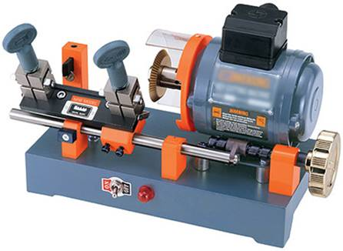
RedaresECO-I.jpg
Cerrajeros de Seguridad. 24 H. En La Comunidad De Madrid
http://prosertec.es/maquinas-de-cerrajeria/maquinaria-de-cerrajeria-con-calidad/

Slide 266
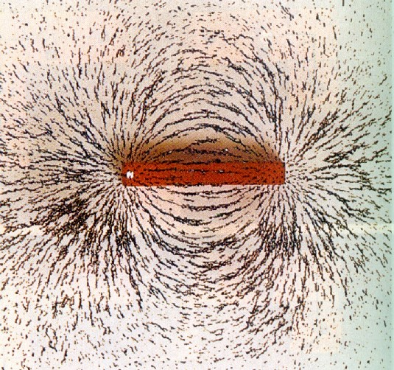
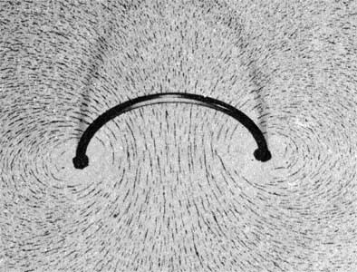
Desde 1976 he estado pensando en la transmisión instantánea de información y el entrelazamiento cuántico, tratando de encontrar un explicación común, algunas cosas que he encontrado es que:
La información no se desplaza lo que se desplaza es el objeto de materia energía e información en el que esta inmerso,
en el caso del entrelazamiento cuántico aparentemente no es claro cual es este objeto.
Lo mas cercano que he visto es asociarlo con el concepto de campo, establecido por Faraday y desarrollado por Maxwell y usado en muchas áreas en la actualidad.
En el caso de la transmisión instantánea de información, el campo es muy claro y corresponde a un objeto de materia energía información, pero en el caso del entrelazamiento cuántico, el campo que preserva la información no es tan obvio, y lo mas cercano que he encontrado es que, puede estar relacionado con la ley de la conservación del momento angular.
Michael Faraday https://es.wikipedia.org/wiki/Michael_Faraday
James Clerk Maxwell https://es.wikipedia.org/wiki/James_Clerk_Maxwell
Ley de conservación https://es.wikipedia.org/wiki/Ley_de_conservaci%C3%B3n
cantidad de movimiento, momento lineal, ímpetu o momentum https://es.wikipedia.org/wiki/Cantidad_de_movimiento
Momento angular https://es.wikipedia.org/wiki/Momento_angular
Y
X
RedaresECO-I.jpg
Cerrajeros de Seguridad. 24 H. En La Comunidad De Madrid
http://prosertec.es/maquinas-de-cerrajeria/maquinaria-de-cerrajeria-con-calidad/
https://estudiarfisica.com/2011/10/22/el-campo-electromagnetico-cuadripotencial-tensor-de-faraday-ecuaciones-de-maxwell-lagrangiana-y-ecuacion-de-la-onda-electromagnetica/
Introducción a la teoría de campos
http://www.heurema.com/DFQ23.htm

Slide 267
Hace mucho tiempo, empezó un viaje mágico y misterioso
Y el viaje sigue y sigue
y no se le ve fin

Slide 268

Por eso soy Informático y estoy orgulloso de serlo
Fernando Galindo Soria
www.fgalindosoria.com
fgalindo@ipn.mx
Tenayuca, Ciudad de México
Febrero del 2018

